Slide 1
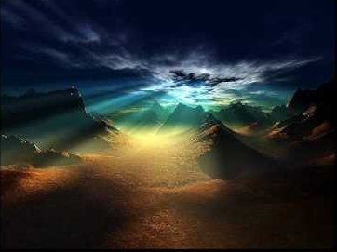
تكوين١-٣
اخيتار ووعد الله
د. ريك جريفيث• مؤسسة الدراسات اللاهوتية الأردنية• BibleStudyDownloads.org

Slide 2
الكلمة المفتاحية
56
39
الإختيار
تكوين
Notes:
The keyword for Genesis is election—God chose them to rule with him and he does the same for us.
___________
Common-49
OS-01-Gen1-3-slide 2

Slide 3
الموضوع الرئيسي
56
الأصل في
الإختيار والوعد
تكوين
Notes:
يُظهِر سِفْر التكوين بدايات شعب إسرائيل بوصفهم شعبًا مختارًا له وعدٌ بامتلاك أرض، وفيه الكثيرين من أحفاد إبراهيم، وبكونه يمتلك بركاتٍ ستُؤثِّر على كلِّ الأمم.
Genesis shows Israel’s beginnings as a chosen people with the promise of land, many descendants from Abraham in a nation, and blessings that impact all nations.
___________
Common-50
OS-01-Gen1-3-slide 3

Slide 4
الآية المفتاحية
56
"أباركك ... و تتبارك فيك جميع قبائل الأرض "
( 12 : 1 – 3 )
تكوين
Notes:
وعد الله أن يبارك العالم كلَّه بواسطة إبراهيم.
God promised to bless the entire world through Abraham.
___________
Common-51
OS-01-Gen1-3-slide 4

Slide 5

البيان الموجز
56
63
41
خط نسل إسرائيل المحدد من بداية الخلق إلى يوسف يعلن أن إسرائيل بدأت من خلال اختيارهم للحكم و الوعد غير المشروط بالبركة من خلال إبراهيم و عكس ذلك بالنسبة للكنعانيين
تكوين
Notes:
كان هناك نسلٌ يتمتَّع بالبَرَكة بدأ من آدم وانتهى بيوسف نتيجة اختيار الربِّ لأحفادهم ليتسيَّدوا ويحكموا، ووعد الله الذي قدَّمه من طرفٍ واحدٍ بأن يبارك في نهاية المطاف جميع الشعوب بواسطة إبراهيم، وهو الأمر الذي كان متفرِّدًا وخاصًّا بشعب إسرائيل.
The narrow lineage of Israel from Creation to Joseph informs Israel it began with both God's election for rule and unconditional promise for blessings through Abraham in contrast to the Canaanites
A line of blessing started with Adam and ended with Joseph due to the LORD choosing their descendants to reign and God’s unilateral promise to eventually benefit all peoples through Abraham, which was unique to Israel.
___________
Common-52
OS-01-Gen1-3-slide 5

Slide 6

بيان الملكوت
39
خلق الله مملكة كاملة (1 – 2) لكن الإنسان سلم حكمه للشيطان (3) و لهذا فإن الله قد اختار نسلاً ليقيم حاكماً (4-11) ليبارك كل الأمم في إبراهيم (12-50)
تكوين
Notes:
خلَقَ الربُّ البشرَ ليحكموا ويتسيَّدوا (تكوين، الأصحاحان 1 – 2)، لكنَّ إبليس سرق هذا الحقَّ على الفور (الأصحاح 3)، لذلك اختار الله نسلاً للبَرَكة (الأصحاحات 4-11) يقودنا إلى أحفاد إبراهيم، ليصل هذا النسل بنا إلى حاكمٍ يُحقِّق المنفعة لكلِّ الشعوب (الأصحاحات 12-50).
كان هناك نسلٌ يتمتَّع بالبَرَكة بدأ من آدم وانتهى بيوسف نتيجة اختيار الربِّ لأحفادهم ليتسيَّدوا ويحكموا، ووعد الله الذي قدَّمه من طرفٍ واحدٍ بأن يبارك في نهاية المطاف جميع الشعوب بواسطة إبراهيم، وهو الأمر الذي كان متفرِّدًا وخاصًّا بشعب إسرائيل.
The LORD made humans to reign (1–2) but the devil stole this right (3), so God chose a line of blessing (4–11) leading to Abraham’s descendants to result in a ruler to benefit all peoples (12–50).
A line of blessing started with Adam and ended with Joseph due to the LORD choosing their descendants to reign and God’s unilateral promise to eventually benefit all peoples through Abraham, unique to Israel.
___________
Common-53
OS-01-Gen1-3-slide 6

Slide 7

العهد
42أ
حدد الله النسل البشري من آدم إلى شيث وصولاً إلى إبراهيم (1-11) مؤسساً العهد الإبراهيمي من خلال الوعد غير المشروط بأرض كنعان, و الحكم الأبدي و بركات نسله (12-50)
تكوين
Notes:
All humanity focused from Seth to Abraham (1–11) so that through Abrahكان التركيز من بين كلِّ البشريَّة على النسل من شيث إلى إبراهيم (الأصحاحات 1-11) لكي تتوسَّع فتشمل من جديد كلَّ الشعوب التي ستمتلك أرض إسرائيل بوصفها شعوبًا مُنتفِعةً من الشعب الذي ارتبط الله معه بعهدٍ (الأصحاحات 12-50).
All humanity focused from Seth to Abraham (1–11) so that through Abraham it will broaden to encompass all people once again who will possess Israel’s land as beneficiaries of God’s covenant people (12–50).
___________
Common-53
OS-01-Gen1-3-slide 7
am it will broaden to encompass all people once again who will possess Israel’s land as beneficiaries of God’s covenant people (12–50).
___________
Common-53
OS-01-Gen1-3-slide 7

Slide 8

الفداء
42أ
هناك حاجة للفداء نتيجة لخطية الإنسان (3 : 1 – 7) لكن الله فدى آدم و حواء من خلال ذبيحة حيوانية (3 : 21) و بالتالي فإن فادياً من نسل حواء سوف يهزم الشيطان أخيراً (3 : 15) ممثلاً في شخصية يوسف (45 : 7)
تكوين
Notes:
لم تكنْ هناك حاجةٌ للخلاص حتَّى الوقت الذي أخطأ فيه آدم وحوَّاء (تك 3: 1 – 7)، لكنَّ الله غطَّى آدم وحوَّاء بجِلْدٍ حيوانيٍّ جاء بموت حيوانٍ (3: 21)، والذي كان يُمثِّل؟؟؟؟ انتصار الفادي على الشيطان (3: 15)، والذي نجد أيضًا صورةً له في فداء يوسف لعائلة يعقوب أبيه عندما أحضرهم إلى مصر (45: 7).
There was no need for salvation until Adam and Eve sinned (3:1-7), but God covered them with animal skins by the death of an animal (3:21) that typified the Saviour over the devil (3:15), who is also pictured in Joseph’s redemption of Jacob’s family by bringing them to Egypt (45:7).
___________
Common-55
OS-01-Gen1-3-slide 8

Slide 9

المسيا
42أ
خلق يسوع الأرض (1 : 26) و سيهزم الشيطان (3 : 15) بعد أن يأتي من نسل إبراهيم (12 : 1 – 3) و سوف يملك من نسل يهوذا (49 : 10)
تكوين

Slide 10
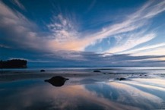
تكوين
56
الأصل في الإختيار و الوعد
الخليقة | Fall | السقوط | Flood | الطوفان |  | بابل | Jacob | إبراهيم |  | إسحق | يعقوب | Joseph | يوسف | Isaac
الأحداث الأولية |  |  |  |  |  |  |  | الشخصيات الآبائية
1 : 1 – 11 : 26 |  |  |  |  |  |  |  | 11 : 27 – 50 : 26
اختيار الله |  |  |  |  |  |  |  | وعد الله
آدم و نسله |  |  |  |  |  |  |  | إبراهيم و نسله
خمس السفر |  |  |  |  |  |  |  | 4 أخماس السفر
بلاد ما بين النهرين |  |  |  |  |  |  |  | كنعان |  |  |  | مصر
2083 سنة (4143 – 2060 ق.م) |  |  |  |  |  |  |  | 215 سنة (2060 – 1845 ق.م) |  |  |  | 71 سنة (1845 – 1774 ق.م)
مواليد | السموات و الأرض |  | آدم | نوح | أبناء نوح | Sons of Noah | سام | تارح | إسماعيل | Ishmael | إسحق |  | عيسو | يعقوب
الخليقة | ما بعد الخليقة |  | أبناء آدم | نوح | أبناء نوح | Sons of Noah | أبناء سام | إبراهيم و إسحق | ابناء إسماعيل | Sons of Ishmael | يعقوب |  | أبناء عيسو | يوسف
– 1 : 1 3 : 2 | 2 : 4 – 4 : 26 |  | 5 : 1 – 6 : 8 | 6 : 9 – 9 : 26 | 10 : 1 – 11 : 9 | 10:1–11:9 | 11 : 10 - 26 | 11 : 27 – 25 : 11 | 25 : 12 - 18 | 25:12-18 | 25 : 19 – 35 : 29 |  | 36 : 1 – 37 : 1 | 37 : 2 – 50 : 26
يغطي 2369 سنة من التاريخ
كتب خلال التيهان في البرية (1405 ق.م)
Notes:
Genesis 1–11 shows Israel’s origin in election and pivots in Genesis 12 to show the nation originated in God’s promise to Abraham to bless all peoples. This chart combines both the Hebrew division into 11 toledot (generations) with the more simple two-fold division around chapter 12.

Slide 11
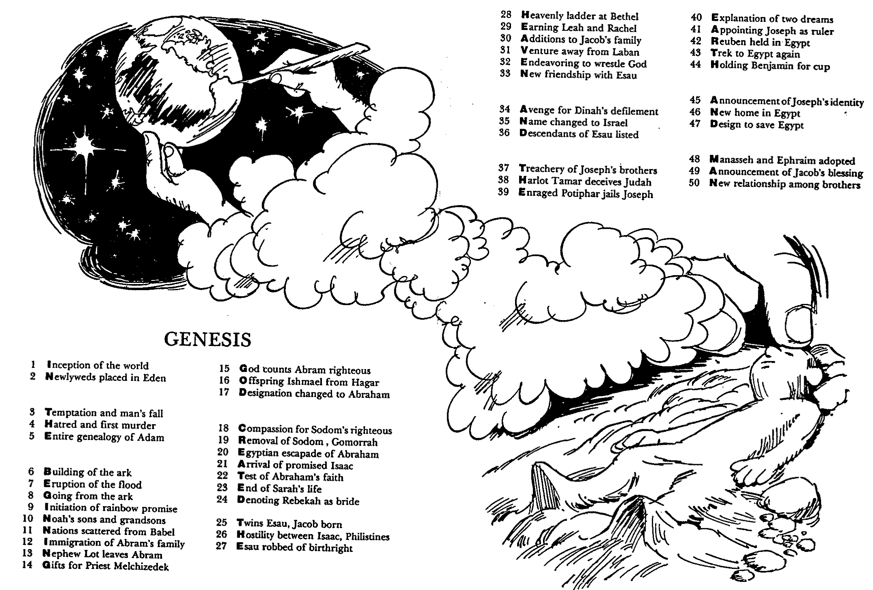
Barry Huddleston, The Acrostic Summarized Bible (Grand Rapids: Baker, 1992)
1. نشأة العالم
2. وضع العروسين في عدن
3. تجربة و سقوط الإنسان
4. الكراهية و الجريمة الأولى
5. نسب آدم الكامل
6. دروس عن الأولويات المناسبة
7. موجز العلاقات الشخصية
8. إيمان قائد المئة
28. السلم السماوي في بيت إيل
29. الفوز بليئة و راحيل
30. إضافات إلى عائلة يعقوب
31. الهرب من لابان
32. السعي لمصارعة الله
33. صداقة جديدة مع عيسو
34. الإنتقام لتدنيس دينة
35. تغيير الإسم إلى إسرائيل
36. ذكر نسل عيسو
37. غدر إخوة يوسف
38. ثامار الزانية تخدع يهوذا
39. فوطيفار الغاضب يسجن يوسف
40. تفسير الحلمين
41. تعيين يوسف حاكماً
42. سجن رأوبين في مصر
43. رحلة ثانية إلى مصر
44. احتجاز بنيامين لأجل الكأس
45. الإعلان عن هوية يوسف
46. بيت جديد في مصر
47. خطة لإنقاذ مصر
48. تبني منسى و أفرايم
49. إعلان بركة يعقوب
50. علاقة جديدة بين الإخوة
29. نسب يسوع المسيح
30. مقاومة الملك هيرودس
31. حلول الروح على يسوع
32. قوة على تجارب الشيطان
33. شرح الموعظة على الجبل
34. دروس عن الأولويات المناسبة
35. موجز العلاقات الشخصية
36. إيمان قائد المئة
9. دعوة متى من يسوع
10. إرسال الرسل للتبشير
11. شهادة عن رسالة يوحنا
12. المسيا الحقيقي يدعى شيطاناً
13. رسالة مخفية في الأمثال
14. قتل المعمدان
15. حكمة في الرد على الفريسيين
37. دعوة متى من يسوع
38. إرسال الرسل للتبشير
39. شهادة عن رسالة يوحنا
40. المسيا الحقيقي يدعى شيطاناً
41. رسالة مخفية في الأمثال
42. قتل المعمدان
43. حكمة في الرد على الفريسيين
تكوين
16. مفاتيح الملكوت
17. تأثير تجلي يسوع
18. الحاجة للغفران الحقيقي
19. تحديد أسباب الطلاق
20. فرص للحصاد
21. لعن شجرة التين
1. نشاة العالم
2. الزوجين الجديدين في عدن
15. الله يحسب أبرام باراً
16. ولادة إسماعيل من هاجر
17. تغيير تسمية إبراهيم
44. مفاتيح الملكوت
45. تأثير تجلي يسوع
46. الحاجة للغفران الحقيقي
47. تحديد أسباب الطلاق
48. فرص للحصاد
49. لعن شجرة التين
3. تجربة و سقوط الإنسان
4. الكراهية و الجريمة الأولى
5. نسب آدم بالكامل
18. التضرع لأجل تبرير سدوم
19. خراب سدوم و عمورة
20. مغامرة إبراهيم في مصر
21. وصول إسحق الموعود
22. إمتحان إيمان إبراهيم
23. نهاية حياة سارة
24. اختيار رفقة كزوجة
25. ولادة التوأمين عيسو و يعقوب
26. عداوة بين إسحق و الفلسطينيين
27. سرقة البكورية من عيسو
6. بناء الفلك
7. ثوران الطوفان
8. الخروج من الفلك
9. بداية وعد قوس قزح
10. أولاد و أحفاد نوح
11. تشتت الأمم من بابل
12. ارتحال عائلة أبرام
13. لوط يترك أبرام
14. تقدمات الكاهن ملكيصادق
22. دفع الجزية لقيصر
23. مواجهة النفاق باللعنات
24. أحداث المجيء الثاني
25. دينونة الأمم
26. أحداث ليلة الجلجثة
27. طريق الصليب
28. قيامة المخلص و المأمورية
50. دفع الجزية لقيصر
51. مواجهة النفاق باللعنات
52. أحداث المجيء الثاني
53. دينونة الأمم
54. أحداث ليلة الجلجثة
55. طريق الصليب
قيامة المخلص و المأمورية
Notes:
Genesis depicts how “in the beginning God created the heaven and the earth and man,” though this actually only summarizes Genesis 1.
The Acrostic Summarized Bible depicts the theme of every biblical book in a vertical acrostic with that book's theme in as many letters as there exist chapters in the book. Each chapter is summed up in four words where the first word doubles as part of the vertical acrostic for the entire book.

Slide 12

كن
أميناً
كن أميناً
تكوين
د. ريك جريفيث, مؤسسة الدراسات اللاهوتية الأردنية
CICFamily.com • BibleStudyDownloads.org
Notes:
The natural outworking of God choosing us for salvation and fulfilling his promise to bless us is to respond in faithfulness to him—to be reliable, dependable, and devoted to him.

Slide 13

دعونا ندرس
الكلمة المقدسة
الكتاب المقدس :
سفراً سفراً
تكوين
Notes:
This preaching series looks at each book in the Bible in a single sermon—66 messages that each cover an overview of an entire book.
I have taught through the Bible 37 times but never preached through it. Therefore, as I just finished 12 messages on the Minor Prophets, so now I will preach the other 54 books in the coming year until we learn all 66 books.
I encourage you to read through the Bible during this series, one book at a time.

Slide 14

عالم الأصنام
تكوين
Notes:
In our hostile world full of idols, God says to be faithful to him as you face your future.
Persecution of Christians has been at its height the past century. More believers died in the 20th century than in the previous 19 centuries combined!
The media marginalizes the Christian viewpoint. One Supreme Court decision was thrown out because the Bible was used as evidence!

Slide 15


كيف يمكن أن تكون أميناً لله في عالم الأصنام؟
أصنام
القلب
تكوين
Notes:
In our hostile world of idols, God says to be faithful to him as you face your future. Christians have been persecuted more than ever in the past century. More believers were martyred in the 20th century than in the previous 19 centuries combined!
_________
“Son of man, these leaders have set up idols in their hearts. They have embraced things that will make them fall into sin. Why should I listen to their requests? ⁴ Tell them, ‘This is what the Sovereign LORD says: The people of Israel have set up idols in their hearts and fallen into sin, and then they go to a prophet asking for a message. So I, the LORD, will give them the kind of answer their great idolatry deserves. ⁵ I will do this to capture the minds and hearts of all my people who have turned from me to worship their detestable idols.’” (Ezekiel 14:3-6 NLT).

Slide 16

1. افهم أن الملك قد اختارك لتحكم
تكوين 1 – 11
Notes:
We must know our amazing identity as God's elect people.

Slide 17

2. افهم أن الملك قد وعدك بالبركة
تكوين 12 – 50
Notes:
We must know that being God's elect people guarantees incredible benefits.

Slide 18

الفكرة الرئيسية
عش اختيار الله لك ووعوده بالبركة
تكوين
Notes:
Make your life one that faithfully applies your election by God and his commitment to benefit you though Abraham.

Slide 19
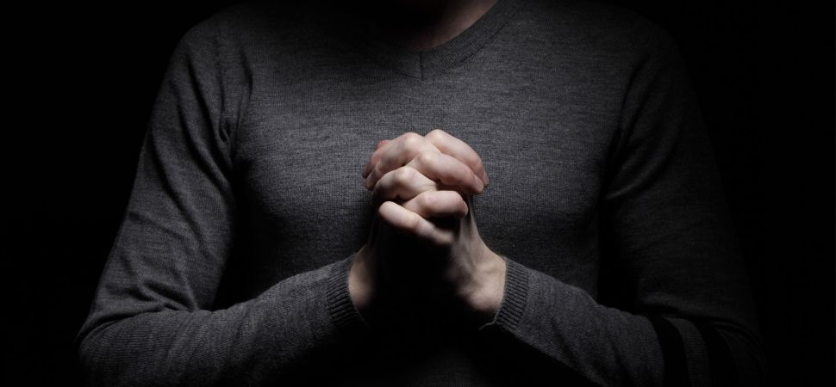
ما و من هو الذي تثق به ليخلصك من خطاياك؟
تكوين
Notes:
Whatever you trust has to be reliable!
Trust Christ to save you from your sin.

Slide 21
وقتها
الله هو الخالق
لقد وهب لنا من خالقنا الكثير من الحقوق المحددة غير القابلة للتصرف
( إعلان استقلال الولايات المتحدة الأمريكية )
الآن
نحن خالقون
معظم الأفلام : خلقت أو صنعت من قبل كاتب معين

Slide 22
كن
أميناً
كن أميناً
تكوين
د. ريك جريفيث, مؤسسة الدراسات اللاهوتية الأردنية
CICFamily.com • BibleStudyDownloads.org
Notes:
The natural outworking of God choosing us for salvation and fulfilling his promise to bless us is to respond in faithfulness to him—to be reliable, dependable, and devoted to him.

Slide 23
عالم الأصنام
تكوين
Notes:
In our hostile world full of idols, God says to be faithful to him as you face your future.
Persecution of Christians has been at its height the past century. More believers died in the 20th century than in the previous 19 centuries combined!
The media marginalizes the Christian viewpoint. One Supreme Court decision was thrown out because the Bible was used as evidence!

Slide 24
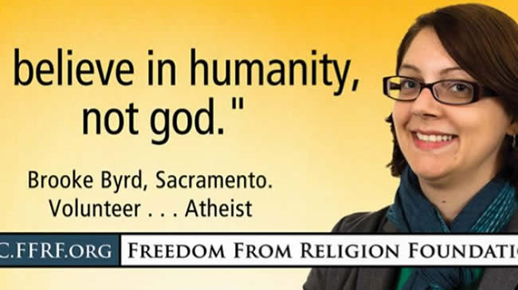
أؤمن بالإنسانية و ليس بالله
بروك بيرد, سكرامانتو
متطوعة .... ملحدة
التحرر من مؤسسة الدين
Notes:
The atheists in particular have become more emboldened to tell us to abandon our faith.
____________
Slide 24 duplicated on slide 189

Slide 25
كيف يمكن أن تكون أميناً لله في عالم الأصنام؟
أصنام
القلب
تكوين
Notes:
In our hostile world of idols, God says to be faithful to him as you face your future. Christians have been persecuted more than ever in the past century. More believers were martyred in the 20th century than in the previous 19 centuries combined!
_________
“Son of man, these leaders have set up idols in their hearts. They have embraced things that will make them fall into sin. Why should I listen to their requests? ⁴ Tell them, ‘This is what the Sovereign LORD says: The people of Israel have set up idols in their hearts and fallen into sin, and then they go to a prophet asking for a message. So I, the LORD, will give them the kind of answer their great idolatry deserves. ⁵ I will do this to capture the minds and hearts of all my people who have turned from me to worship their detestable idols.’” (Ezekiel 14:3-6 NLT).

Slide 26

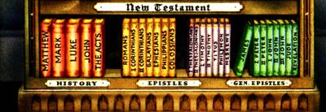
كيف يمكنك أن تتذكر كل هذه الأسفار؟
Notes:
But how well do you know God’s Word?
You can’t be faithful to what you don’t know, so you must grow in the God of the Word and the Word of God.
Like many believers, I lament that we don’t know the Bible as well as past generations. This week only three of my 46 students could even list the books of the OT.
Yet part of the blame is on us Bible teachers—pastors, SS teachers, professors, parents, and other teachers have not systematically taught through Scripture. od’s Word to help defeat the idols of our day?

Slide 27
دعونا ندرس الكلمة المقدسة
الكتاب المقدس :
سفراً سفراً
Notes:
This preaching series looks at each book in the Bible in a single sermon—66 messages that each cover an overview of an entire book.
I have taught through the Bible 37 times but never preached through it. Therefore, as I just finished 12 messages on the Minor Prophets, so now I will preach the other 54 books in the coming year until we learn all 66 books.
I encourage you to read through the Bible during this series, one book at a time.

Slide 28
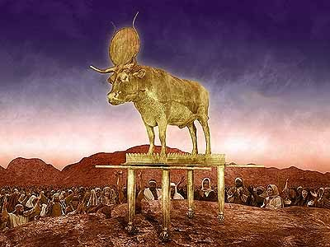
أين كان إسرائيل؟
Notes:
As we approach Genesis, where was Israel geographically? Where did the first readers receive the book of Genesis? God needed to prepare Israel to be faithful before facing Canaan’s idolatry—thus he had Moses write Genesis in the wilderness before the Conquest to instruct them.

Slide 29
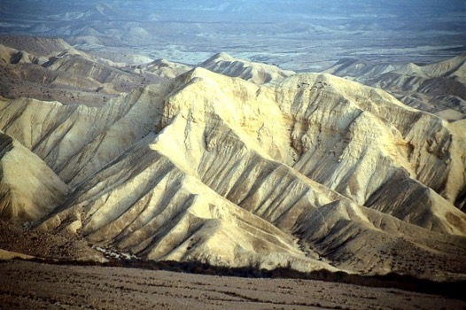
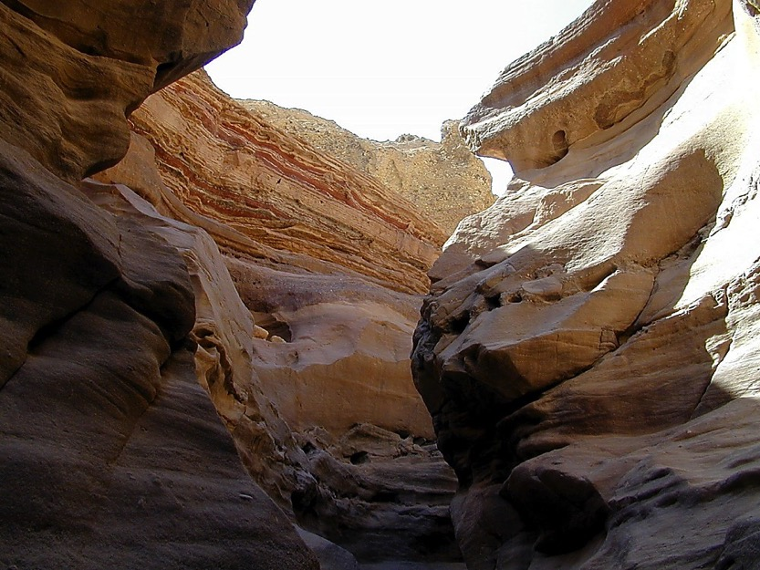
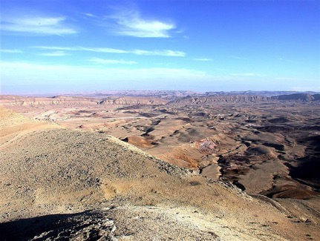
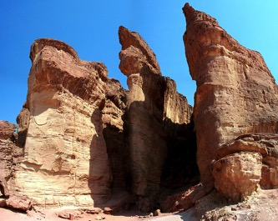
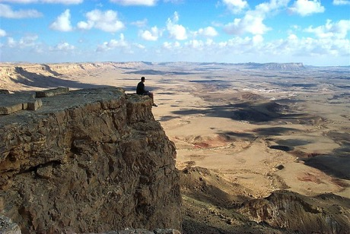
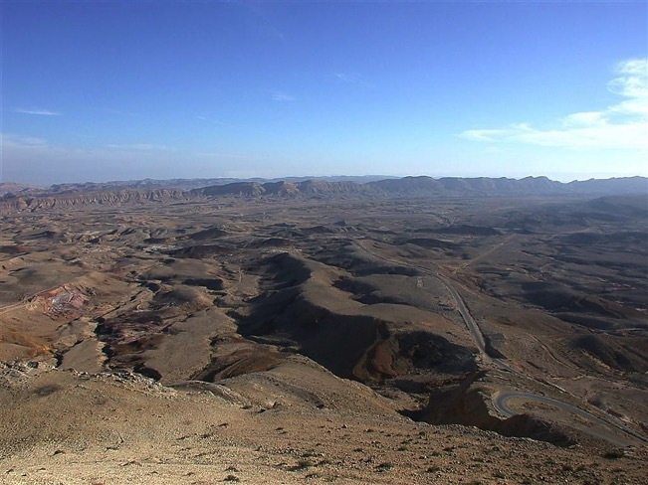
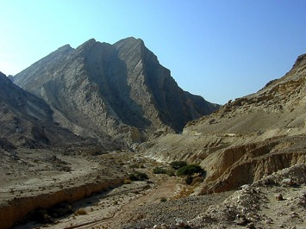
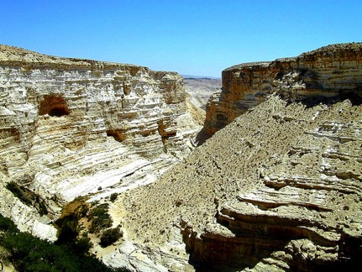
هل تقصد خلال الأربعين عاماً هناك؟
Num. 32:13
DRESSING
THE
STAGE
MOSES
Exodus
Sinai
M - C - C
Kadesh Barnea
40
40
Handbook pg. 26-29
23
Notes:
Israel has just had 400 years in Egypt. We pick up the account where they had gotten out of Egypt, but Egypt hadn’t gotten out of them. They need a fresh look at who they are after generation of slavery in a foreign land.
_________
OS-Gen1-3-slide 29
OS-05-Deuteronomy-80

Slide 30

أريحا
البحر الميت
نهر الأردن
أريحا الحديثة
يشوع
JOSHUA
أريحا / عاي
Jericho/Ai
تقسيم الأرض
Land Divided
أريحا القديمة
من أريحا
النظر شرقاً عبْرَ نهر الأردن
Handbook pg. 26-29
42
Notes:
قال الله لموسى إنَّه سيموت في البرِّيَّة- إذاً، كيف حضَّر موسى الأمَّة للدخول إلى أرض كنعان؟
وسريعاً ما هزموا أريحا، فما الذي غيَّر أحوالهم؟
ما الذي غيَّر أحوالهم من الإحباط ليصبحوا شجعانًا؟
كبف استطاعوا أن يعبروا نهر الأردن ليهزموا مدينة أريحا الحصينة المنيعة؟
God told Moses that he will die in the wilderness—so how did Moses prepare the nation to enter the land of Canaan?
And they soon conquered Jericho, so what turned them around?
What turned them from discouragement to be courageous?
How were they able to cross the Jordan to defeat the incredibly fortified city of Jericho?
_________
Common-248
BB-3C-ARC-42
OS-01-Gen1-3-slide 30
OS-05-Deuteronomy-60
OS-06-Joshua-50, 77

Slide 31
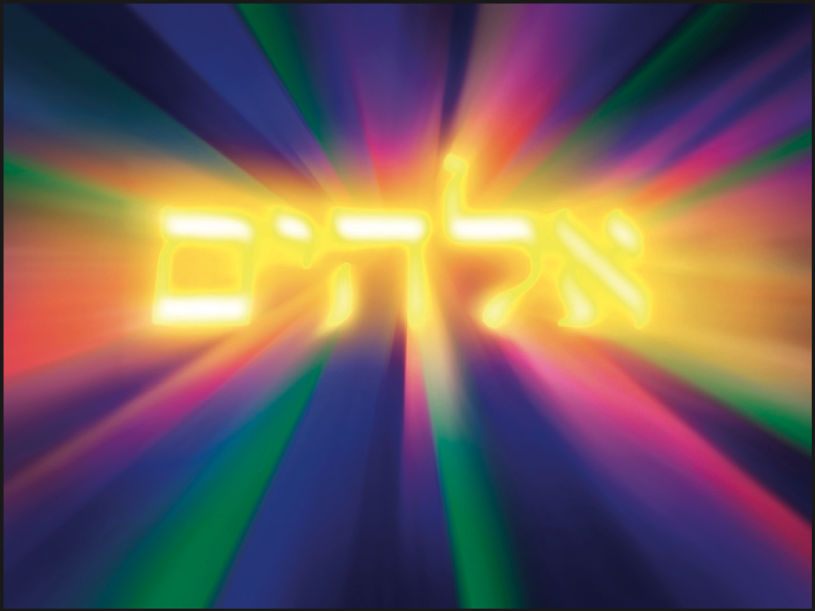
احتاجت إسرائيل أن تعرف من هو إلههم؟
56
Notes:
They need to be taught who God is and how they are a nation chosen by the Sovereign Lord of all creation.
Then they will see that Canaan’s giants and walled cities are puny in comparison to their great God

Slide 32
البيان الموجز
56
63
41
خط نسل إسرائيل المحدد من بداية الخلق إلى يوسف يعلن أن إسرائيل بدأت من خلال اختيارهم للحكم و الوعد غير المشروط بالبركة من خلال إبراهيم و عكس ذلك بالنسبة للكنعانيين
تكوين
Notes:
كان هناك نسلٌ يتمتَّع بالبَرَكة بدأ من آدم وانتهى بيوسف نتيجة اختيار الربِّ لأحفادهم ليتسيَّدوا ويحكموا، ووعد الله الذي قدَّمه من طرفٍ واحدٍ بأن يبارك في نهاية المطاف جميع الشعوب بواسطة إبراهيم، وهو الأمر الذي كان متفرِّدًا وخاصًّا بشعب إسرائيل.
The narrow lineage of Israel from Creation to Joseph informs Israel it began with both God's election for rule and unconditional promise for blessings through Abraham in contrast to the Canaanites
A line of blessing started with Adam and ended with Joseph due to the LORD choosing their descendants to reign and God’s unilateral promise to eventually benefit all peoples through Abraham, which was unique to Israel.
___________
Common-52
OS-01-Gen1-3-slide 5

Slide 33
الكلمة المفتاحية
56
39
الإختيار
تكوين
Notes:
The keyword for Genesis is election—God chose them to rule with him and he does the same for us.
___________
Common-49
OS-01-Gen1-3-slide 2

Slide 34
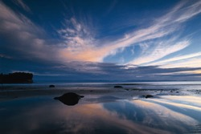
تكوين
56
الأصل في الإختيار و الوعد
الخليقة | Fall | السقوط | Flood | الطوفان |  | بابل | Jacob | إبراهيم |  | إسحق | يعقوب | Joseph | يوسف | Isaac
الأحداث الأولية |  |  |  |  |  |  |  | الشخصيات الآبائية
1 : 1 – 11 : 26 |  |  |  |  |  |  |  | 11 : 27 – 50 : 26
اختيار الله |  |  |  |  |  |  |  | وعد الله
آدم و نسله |  |  |  |  |  |  |  | إبراهيم و نسله
خمس السفر |  |  |  |  |  |  |  | أربع أخماس السفر
بلاد ما بين النهرين |  |  |  |  |  |  |  | كنعان |  |  |  | مصر
2083 سنة (4143 – 2060 ق.م) |  |  |  |  |  |  |  | 215 سنة (2060 – 1845 ق.م) |  |  |  | 71 سنة (1845 – 1774 ق.م)
lمواليد | السموات و الأرض |  | آدم | نوح | أبناء نوح | Sons of Noah | سام | تارح | إسماعيل | Ishmael | إسحق |  | عيسو | يعقوب
الخليقة | ما بعد الخليقة |  | أبناء آدم | نوح | ابناء نوح | Sons of Noah | أبناء سام | إبراهيم و إسحق | أبناء إسماعيل | Sons of Ishmael | يعقوب |  | أبناء عيسو | يوسف
1:1-2: 3 | 2: 4-4: 26 |  | 5: 1-6: 8 | 6: 9-9: 29 | 10: 1- 11: 19 | 10:1–11:9 | 11: 10- 26 | 11:27 -25: 11 | 25: 12 - 18 | 25:12-18 | 25: 19- 25: 29 |  | 36: 1-37: 1 | 37: 2- 50: 26
يغطي 2369 سنة من التاريخ
كتب خلال التيهان في البرية (1405 ق.م)
Notes:
Genesis 1–11 shows Israel’s origin in election and pivots in Genesis 12 to show the nation originated in God’s promise to Abraham to bless all peoples.

Slide 35
كيف يمكن أن تكون أميناً لله في عالم الأصنام؟
أصنام
القلب
تكوين
Notes:
In our hostile world of idols, God says to be faithful to him as you face your future. Christians have been persecuted more than ever in the past century. More believers were martyred in the 20th century than in the previous 19 centuries combined!
_________
“Son of man, these leaders have set up idols in their hearts. They have embraced things that will make them fall into sin. Why should I listen to their requests? ⁴ Tell them, ‘This is what the Sovereign LORD says: The people of Israel have set up idols in their hearts and fallen into sin, and then they go to a prophet asking for a message. So I, the LORD, will give them the kind of answer their great idolatry deserves. ⁵ I will do this to capture the minds and hearts of all my people who have turned from me to worship their detestable idols.’” (Ezekiel 14:3-6 NLT).

Slide 36
1. افهم أن الملك قد اختارك لتحكم
تكوين 1 – 11
Notes:
We must know our amazing identity as God's elect people.

Slide 37
تكوين 1

Slide 38

في
البدء
مقدمة لسفر
التكوين

Slide 39
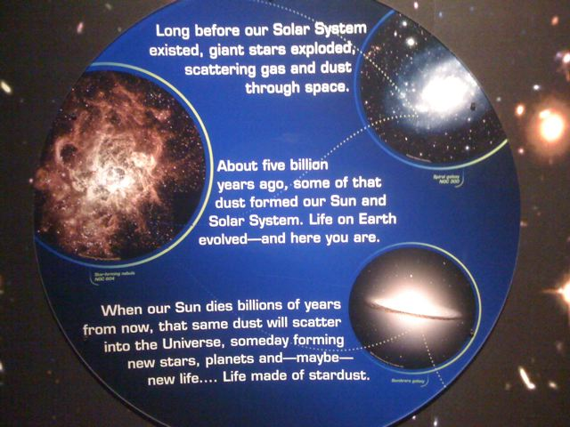
Worldly View of Origins
قبل زمن طويل وقبل أن يوجد نظامنا الشمسي و تنفجر الأجرام السماوية الضخمة تناثر الغاز و الرمل
في الفضاء
قبل 5 بلايين سنة شكل بعض هذا الرمل شمسنا و نظامنا الشمسي و من ضمنها الحياة على الأرض
و ها أنت هنا
عندما ماتت شمسنا قبل عدة بلايين من السنين تحول هذا الرمل إلى الوجود و البعض منه شكل نجوماً جديدة و كواكب و ربما حياة جديدة من غبار النجوم
Notes:
I took these pictures from the Chabot Space & Science Center in Oakland, California in July 2009. What creativity! What ignorance!

Slide 40
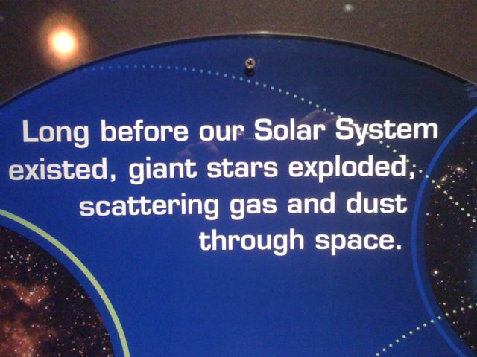
Worldly View of Origins
قبل أن يتكون نظامنا الشمسي و تظهر الكواكب العملاقة انتشر الرمل و الغاز في الفضاء

Slide 41
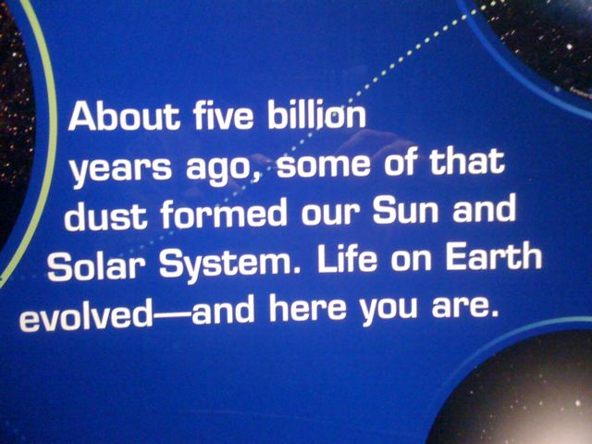
Worldly View of Origins
قبل 5 مليارات سنة شكل بعض هذا الرمل شمسنا و نظامنا الشمسي و من ضمنها الحياة على الأرض
و ها أنت هنا

Slide 42
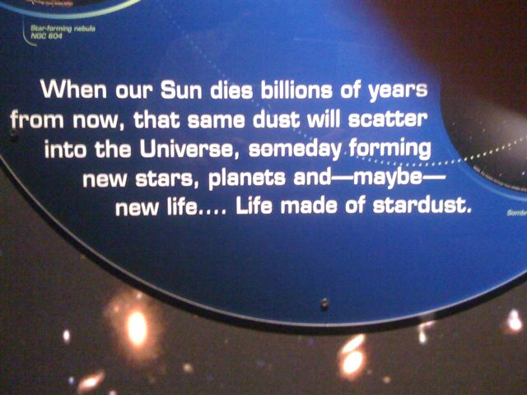
Worldly View of Origins
عندما ماتت شمسنا قبل عدة مليارات من السنين تحول هذا الرمل إلى الوجود و البعض منه شكل نجوماً جديدة و كواكب و ربما حياة جديدة من غبار النجوم

Slide 43
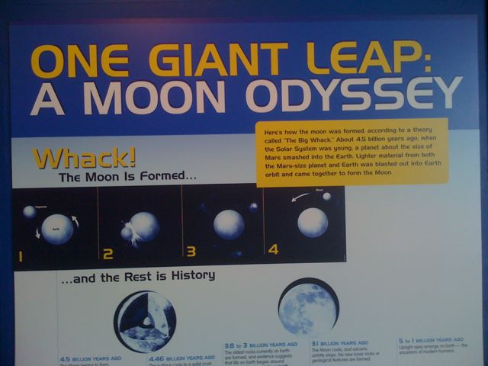
Worldly View of Origins
طفرة واحدة عظيمة
ملحمة القمر
تم تشكيل القمر
و الباقي في التاريخ

Slide 44
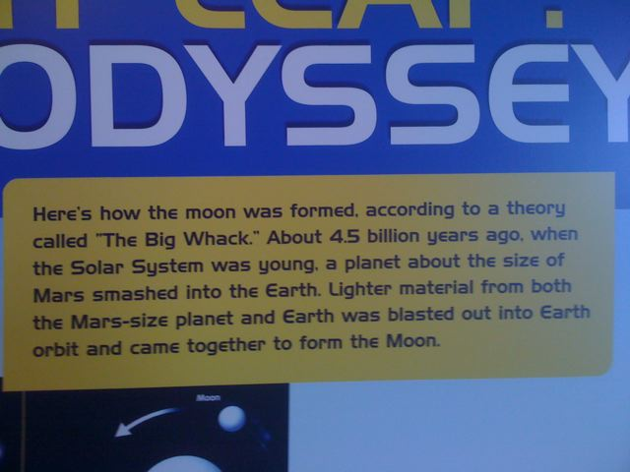
Worldly View of Origins
هكذا تشكل القمر ... بحسب النظرية التي تدعى الإنفجار العظيم حيث أنه قبل 5ر4 مليار سنة عندما كان النظام الشمسي حديثاً كان هناك كوكب بحجم المريخ ضرب الأرض وظهرت مادة أخف من حجم المريخ و الأرض خارج مدار الأرض و أتت لتشكل القمر

Slide 45
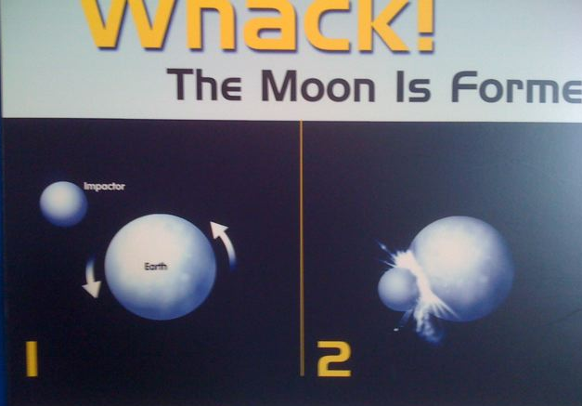
Worldly View of Origins
الإنفجار
الضربة المؤثرة على الأرض
المؤثر
الأرض

Slide 46
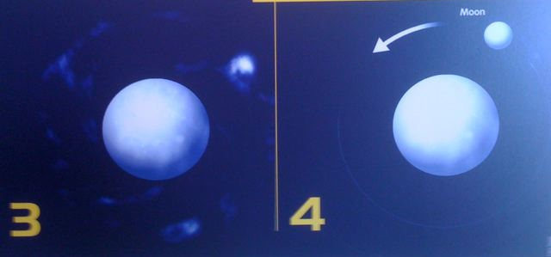
تشكل القمر من الأرض
القمر

Slide 47
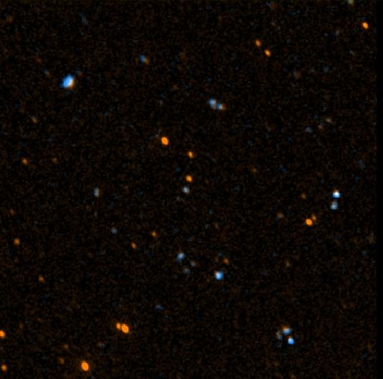


العنوان
57
العبرية :
tyvarb
bereshith
في البدء
اليونانية :
ge,nesij
genesis
أصل, مصدر, ولادة
Notes:
Genesis provides a more believable origin for our universe.
The Hebrew name for the book is from the first word, saying that God started it all.
The Greek name is more descriptive from the word for “origin.”

Slide 48

سؤال نحتاج جميعنا الإجابة عليه
تكوين = البدايات
* الأصل : من أين أتينا؟
* الهدف : لماذا أنا هنا؟ و هل هناك معنى؟
* الأخلاق : لماذا هناك شر في هذا العالم؟
* المصير : إلى اين أنا ذاهب؟ هل هناك رجاء؟
Notes:
All individuals want answers to these four basic issues—no matter their culture, language, education, ethnicity, time period, etc.

Slide 49
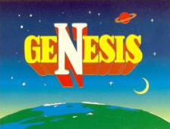
“البدايات"
58
Walk Through The Bible ©1989
Notes:
In baseball, when a team scores many runs in one of the 9 innings when they are at ball, it is called a “big inning.” In English, this provides a play-on-words where the “N” is larger than the other letters in the word “GeNesis.” This may help you recall a key concept in this book that reveals the “big starts” for many things today that we take for granted: the universe, the earth, the sun, moon, male and female, marriage, children, and so on. The origin for them all is in Genesis.

Slide 50

مؤلف سفر التكوين
57
57
النظرة التقليدية : موسى
النظرة النقدية : JEDP
J
يهوه
(الرب)
850 ق.م
E
إلوهيم
(الله)
750 ق.م
D
المدرسة
الثانية
550 ق.م
P
القانون
الكهنوتي
450 ق.م
“ الفرضية الوثائقية"
Notes:
Since the late 1700s, liberal scholars have often taught that Moses did NOT write Genesis in 1500 BC. Instead, they theorize that Genesis was written gradually in four major stages much later by groups that emphasized the two key names “YHWH” and “God,” followed by others who wrote the book of Deuteronomy, and finally priests finished the book by adding more elements of interest to them, such as sacrifices and passages noting priestly matters.
This JEDP view is VERY speculative and its supporters argue amongst themselves as to which parts of Genesis belong to which stage. Many evangelical scholars have refuted this “Documentary Hypothesis” so many times that even many liberal scholars doubt it today.

Slide 51
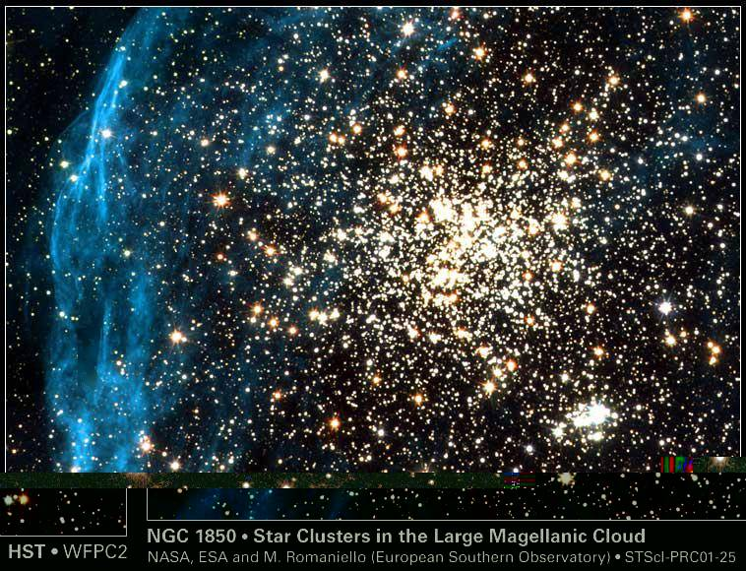
الكلمة المفتاحية
في سفر التكوين
56
الإختيار
©2003 TBBMI
7.5.03a.
19
Notes:
Genesis is an Elect History: God chose people to rule with him that led to Abraham (1:1–11:26).

Slide 52

Support for Election as the Key Theme
الإختيار
56-62
71ب
* سيادة الله و رغبته في مشاركة حكمه مع البشر (1 : 26) هو اختياره وحده
* الهيكل المكون من 11 قسم يضيق مسار النسل المختار الذي يمكن له أن يكون في شركة مع الله
* التصميم الكامل ينتقل من اختيار الله لآدم و نسله (1 – 11) إلى إبراهيم و نسله (12 – 50)
* إعادة الإختيار للصغير على الكبير يظهر إختيار الله فوق البشر .
Notes:
Election of God’s choice permeates Genesis in at least 4 ways…

Slide 53
God chose the older son to serve the younger!
الإختيار
62
الأكبر يخدم | الأصغر | المرجع
ناحور | إبراهيم | 11 : 27 - 28
إسماعيل | إسحق | 21 : 10 - 12
عيسو | يعقوب | 25 : 29 – 34, 27 : 27 – 29و 38 - 40
رأوبين و (العشرة إخوة) | يوسف | 37 : 5 - 11
منسى | أفرايم | 48 : 13 – 14, 17 -20
رأوبين, شمعون, لاوي (الإهوة الثلاثة الكبار) | يهوذا | 49 : 8 - 12
©2003 TBBMI
7.5.03a.
20
Notes:
Repeated election of the younger over the older shows God‘s choices are superior to man’s. In fact, nearly every man God chose was NOT the older son…

Slide 54
تشكيل بيان الرسالة
41
✚
الموضوع
(المغزى)
✚
الهدف
(السبب)
ماذا يقول الكتاب
لماذا قال ذلك
خط نسل إسرائيل من الخليقة إلى يوسف
يخبر إسرائيل أنها بدأت بحسب اختيار الله للحكم و الوعد غير المشروط للبركة من خلال إبراهيم بعكس الكنعانيين
Notes:
Most Bible outlines tell us only the content of a passage without sharing any theological design.
They also rarely share why this particular text is in the Bible.
So this course seeks to concisely state both the theological intent and why it is important.
For example, as background to Genesis, Israel in the wilderness was between two idolatrous peoples—Egypt was behind them for the past 400 years (but still too much part of their worldview), and Canaan was ahead in their near future. Both Egypt and Canaan worshipped many gods, so Israel needed to see how their God and history were unique in contrast.
____________
OS-01-Gen1-3-54
OS-09-1Sam-28

Slide 55
البيان الموجز
56
63
41
خط نسل إسرائيل المحدد من بداية الخلق إلى يوسف يعلن أن إسرائيل بدأت من خلال اختيارهم للحكم و الوعد غير المشروط بالبركة من خلال إبراهيم و عكس ذلك بالنسبة للكنعانيين
تكوين
Notes:
كان هناك نسلٌ يتمتَّع بالبَرَكة بدأ من آدم وانتهى بيوسف نتيجة اختيار الربِّ لأحفادهم ليتسيَّدوا ويحكموا، ووعد الله الذي قدَّمه من طرفٍ واحدٍ بأن يبارك في نهاية المطاف جميع الشعوب بواسطة إبراهيم، وهو الأمر الذي كان متفرِّدًا وخاصًّا بشعب إسرائيل.
The narrow lineage of Israel from Creation to Joseph informs Israel it began with both God's election for rule and unconditional promise for blessings through Abraham in contrast to the Canaanites
A line of blessing started with Adam and ended with Joseph due to the LORD choosing their descendants to reign and God’s unilateral promise to eventually benefit all peoples through Abraham, which was unique to Israel.
___________
Common-52
OS-01-Gen1-3-slide 5

Slide 56

نظرة ذات شكل دوري للتاريخ
58
من؟
الله
الكنيسة
الأمم
الرسل
الآباء
الأسباط
المخلص
إسرائيل
الأنبياء
الكهنة
الملوك
القضاة
Notes:
The Bible starts with God in the first verse and then ends with God in the exhortation for Jesus to return in Rev 22.

Slide 57
سفر التكوين
في النظرة الدورية
للتاريخ
58
تكوين
الله
الكنيسة
الأمم
الرسل
الآباء
الأسباط
المخلص
إسرائيل
الأنبياء
الكهنة
الملوك
القضاة
Notes:
Genesis covers the first three major movements of the Bible as it ends with a family led by the patriarch Jacob, who dies in the final chapter.

Slide 58
الخط الزمني
58
تكوين = 2369 سنة
يسوع
داود
إبراهيم
الطوفان
اليوم
الملوك
الكنيسة
الأسباط
3000
2000
1000
AD
1000
2000
الخلق
الخليقة
الجديدة
Notes:
A normal reading of the genealogies of Genesis 5 and 11 shows that the book of Genesis covers and amazing 2369 years, ending around 2000 BC.

Slide 59
جدول تكوين
1 - 11
56
التاريخ
البدائي
أحداث 1 - 11
2083 سنة
286 سنة
Notes:
Genesis quickly moves through the major time period of over 2000 years in only 11 chapters.
This leaves room for the more detailed history of the patriarchs, who received God’s promise upon which Israel rested.

Slide 60
جدول تكوين 1 - 2
56
التاريخ
البدائي
الخليقة 1 - 2
أحداث 1 - 11
الجنس البشري
Notes:
In contrast to the fast-moving Genesis 1–11 section, the first six days of this 2083-year period is written with great detail.

Slide 61

في البدء
خلق الله السموات و الأرض
تكوين 1 : 1
Notes:
The Bible does not start with any effort to prove God’s existence. Rather, it simply tells us what he did to start life as we know it. Some believe verse 1 to be a title for what follows, but this sentence should actually be taken at face value in terms of what God did on Day 1. He made the earth that still needed more forming (see 1:2), and he made outer space, though it still needed the sun, moon, and stars, which would fill it on Day 4.

Slide 62

أيام الخلق
64
خالية
ملأ
خربة
تشكيل
اليوم 4: ترتيب الشمس والقمر والنجوم
اليوم 1: النور
اليوم 5: الأسماك والطيور
اليوم 2: فصْلُ الجَلَد عن المياه
اليوم 6: الحيوانات والإنسان
اليوم 3: فصْلُ البحر عن اليابسة
تكوين 1: 3-31
Notes:
مثلًا، يجب على المسيحيِّين أن يدركوا أنَّه لا يوجد في أحداث الخَلْق- الواردة في تكوين الأصحاح 1- حادثٌ بالصدفة أو تطوُّرٌ بيولوجيٌّ للكائنات الحيَّة قائمٌ على مبدأ "التجربة والخطأ إلى أن نصل إلى النموذج الصحيح"- بل الله خلَقَ بعنايةٍ شديدةٍ كلَّ شيءٍ وفق اختياره وحسْبَ إرادته. وكما هو متوقَّع، قام الله أوَّلًا بتشكيل (إعداد) العالم في ثلاثة أيَّام، ثمَّ بعْدَ ذلك مَلَأَه.
For example, Christians need to see that there is no accident or evolution of trial-and-error in Genesis 1—God carefully made everything by his choice. As expected, he formed the world for three days before he filled it.
__________
Common-97
OS_01-Gen1-3-slide 62, 102
NS-22-Rev20-22-slide 177

Slide 63
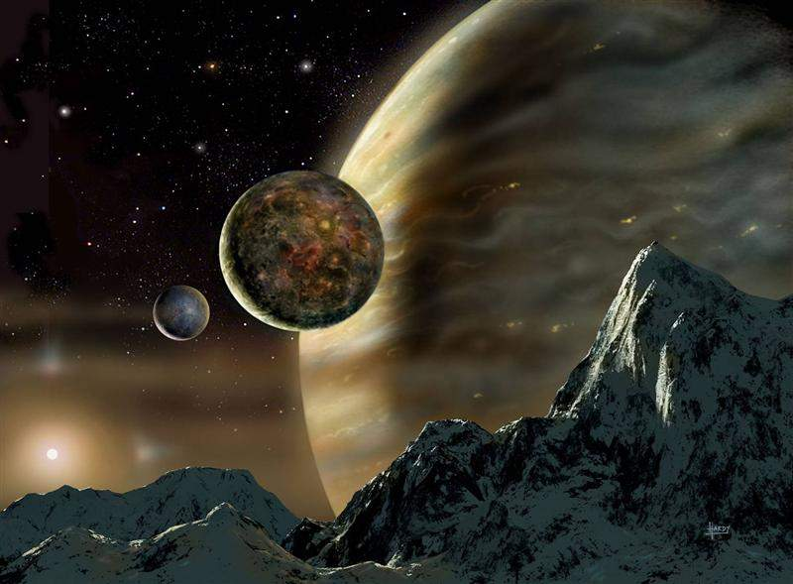
الخلق في ستة أيام
Notes:
Ask anyone to read Genesis 1. Then ask, “How long does this chapter say it took God to make the world?” I suggest that 99% will say, “Six days. I don’t believe it was that quick, but the chapter says it took six days.”
The text is clear. There is no ambiguity about how long it took. Our problem is not an unclear narrative. Our problem is reading things into the passage that are not there—time gaps, figurative language, etc.
So let’s read it.

Slide 64
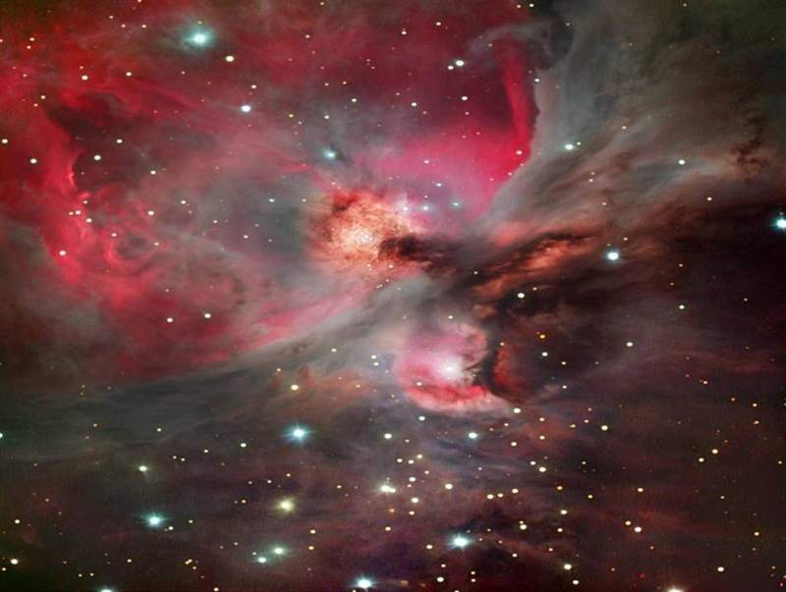
Day 1
خلق الله .... اليوم 1
في البدء خلق الله السموات و الأرض (1)

Slide 65
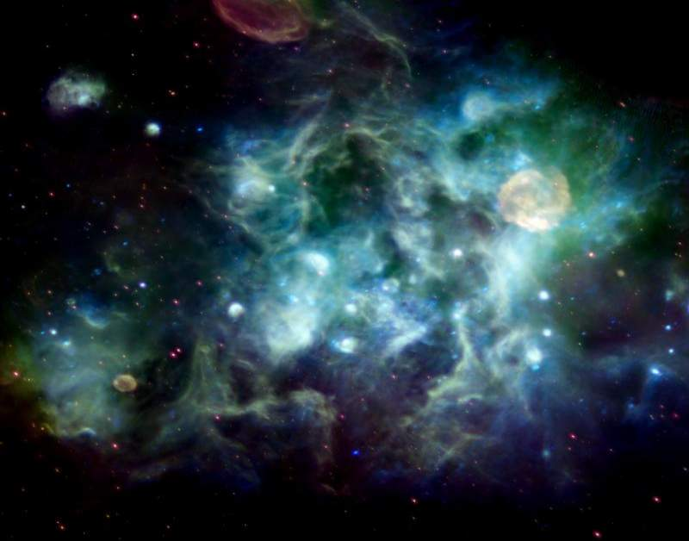
Formless & Void
خلق الله .... اليوم 1
و كانت الأرض خربة و خالية و على وجه الغمر ظلمة و روح الله يرف على وجه المياه (2)

Slide 66
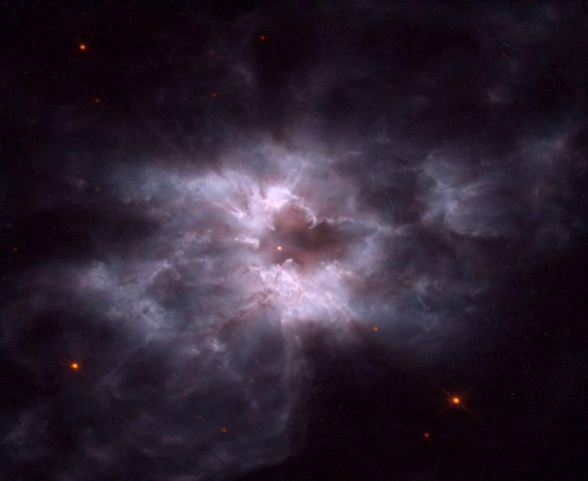
Light
خلق الله .... اليوم 1
و قال الله ليكن نور فكان نور و رأى الله النور أنه حسن و فصل الله بين النور و الظلمة (3 – 4)

Slide 67
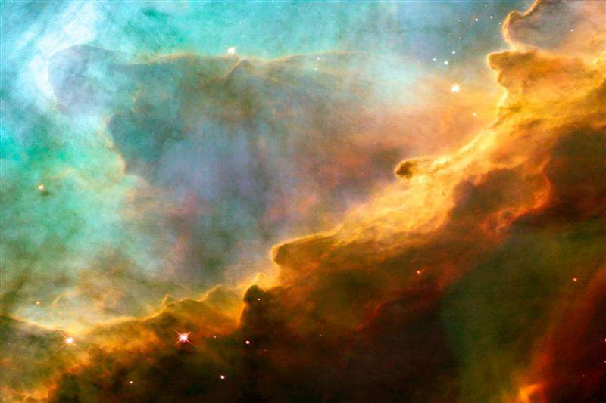
First Day
خلق الله .... اليوم 1
و دعا الله النور نهاراً و الظلمة دعاها ليلاً و كان مساء و كان صباح يوماً واحداً (5)

Slide 68
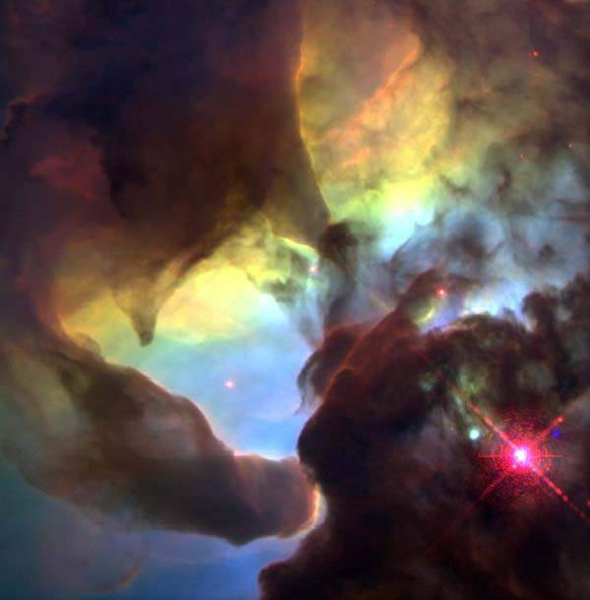
Day 2
خلق الله .... اليوم 2
و قال الله ليكن جلد في وسط المياه و ليكن فاصلاً بين مياه و مياه (6)

Slide 69
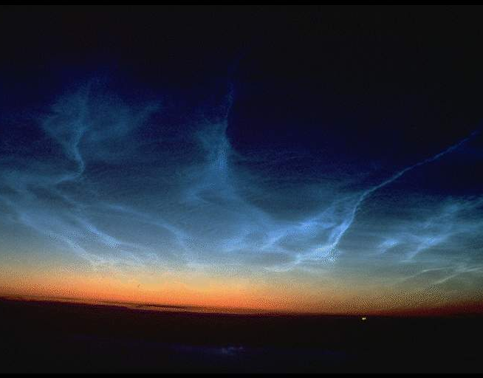
Expanse
خلق الله .... اليوم 2
فعمل الله الجلد و فصل بين المياه التي تحت الجلد و المياه التي فوق الجلد و كان كذلك (7)

Slide 70

Sky
خلق الله .... اليوم 2
و دعا الله الجلد سماء (8أ)

Slide 71
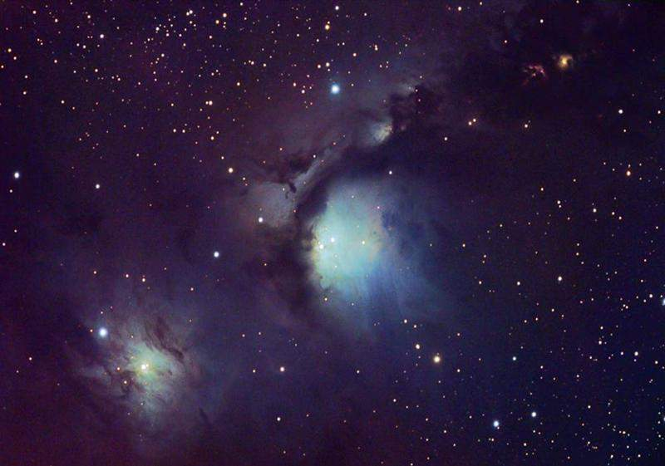
Second Day
خلق الله .... اليوم 2
و كان مساء و كان صباح يوماً ثانياً (8ب)

Slide 72
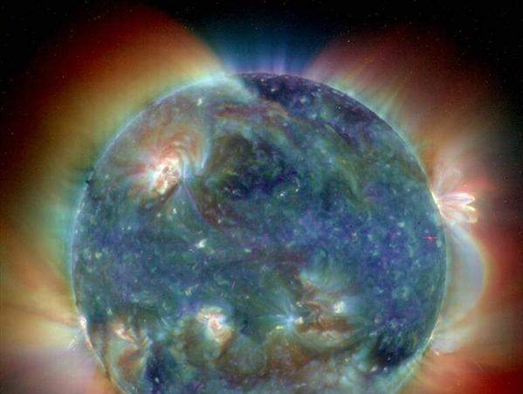
Day 3
خلق الله .... اليوم 3
و قال الله لتجتمع المياه تحت السماء إلى مكان واحد و لتظهر اليابسة و كان كذلك (9)

Slide 73

رودينيا – العالم الذي هلك
التحول من عالم آدم إلى عالم اليوم

Slide 74

العالم الذي هلك
التحول من عالم آدم إلى عالم اليوم

Slide 75
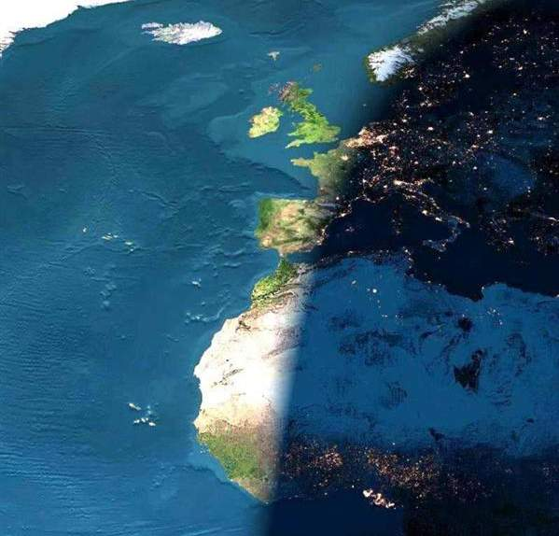
Land & Seas
خلق الله .... اليوم 3
و دعا الله اليابسة أرضاً و مجتمع المياه دعاه بحاراً و رأى الله ذلك أنه حسن (10)

Slide 76
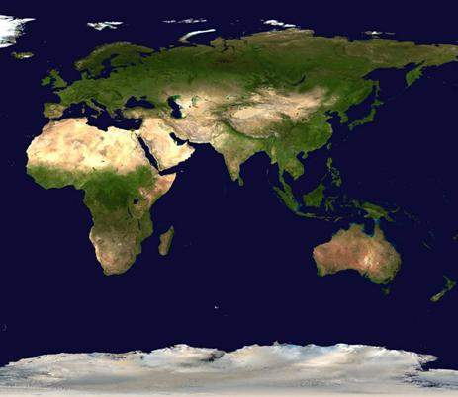
Vegetation
خلق الله .... اليوم 3
و قال الله لتنبت الأرض عشباً و بقلاً يبزر بزراً و شجراً ذا ثمر يعمل ثمراً كجنسه و بزره فيه على الأرض و كان كذلك فأخرجت الأرض عشباً و بقلاً يبزر بزراً كجنسه و شجراً يعمل ثمراً بزره فيه كجنسه و رأى الله ذلك أنه حسن (11 – 12)

Slide 77
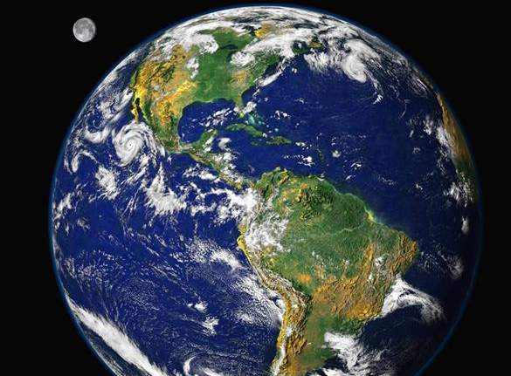
Third Day
خلق الله اليوم 3
و كان مساء و كان صباح يوماً ثالثاً (13)

Slide 78
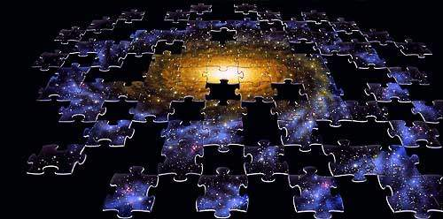
Day 4
خلق الله .... اليوم 4
و قال الله لتكن أنوار في جلد السماء لتفصل بين النهار و الليل و تكون لآيات و أوقات و أيام و سنين (14)

Slide 79
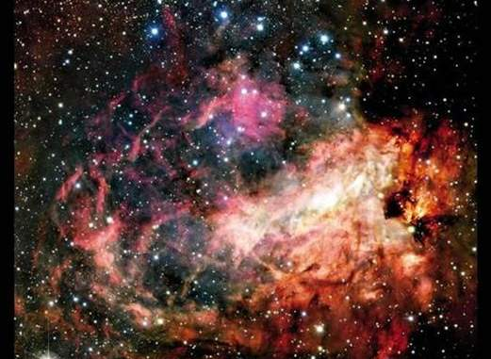
Sun & Moon
خلق الله .... اليوم 4
و تكون أنواراَ في جلد السماء لتنير على الأرض و كان كذلك (15)

Slide 80
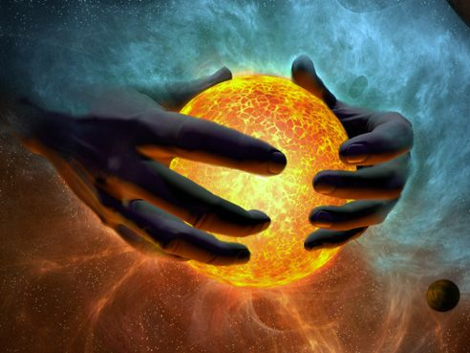
Sun
خلق الله .... اليوم 4
فعمل الله النورين العظيمين النور الأكبر لحكم النهار (16أ)

Slide 81
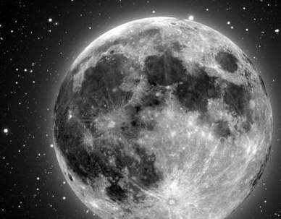
Moon
خلق الله .... اليوم 4
و النور الأصغر لحكم الليل (16ب)

Slide 82
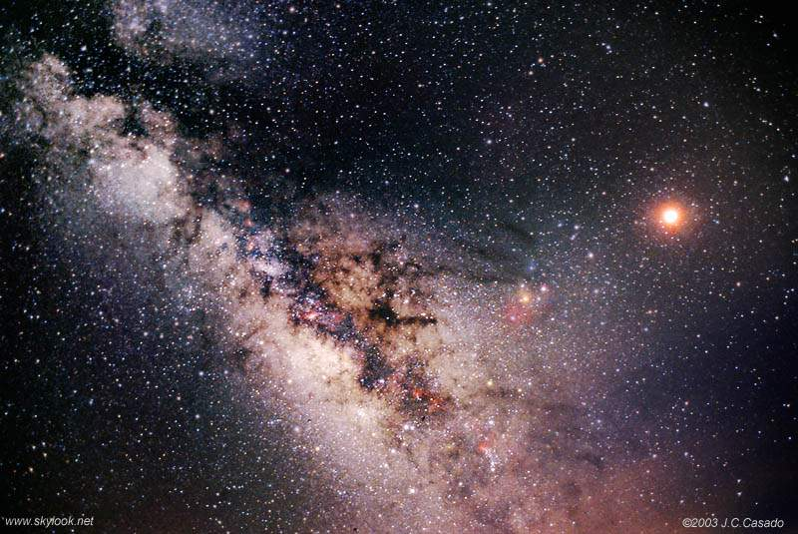
Stars
خلق الله .... اليوم 4
و النجوم (16ت)

Slide 83
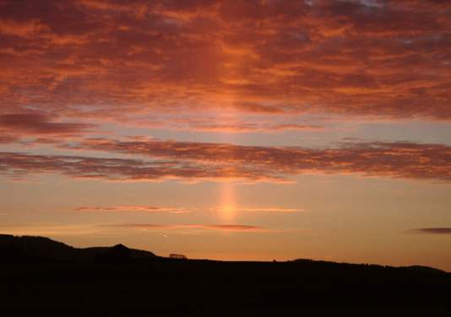
Fourth Day
خلق الله .... اليوم 4
و جعلها الله في جلد السماء لتنير على الأرض و لتحكم على النهار و الليل و لتفصل بين النور و الظلمة و رأى الله ذلك أنه حسن و كان مساء و كان صباح يوماً رابعاً (17 - 19)

Slide 84
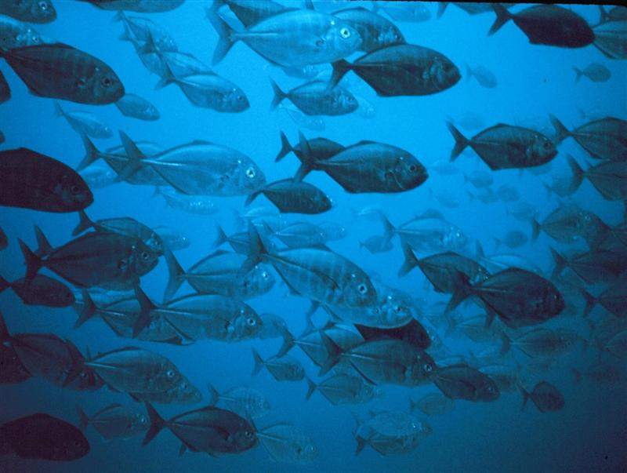
Day 5
خلق الله .... اليوم 5
و قال الله لتفض المياه زحافات ذات نفس حية (20أ)

Slide 85
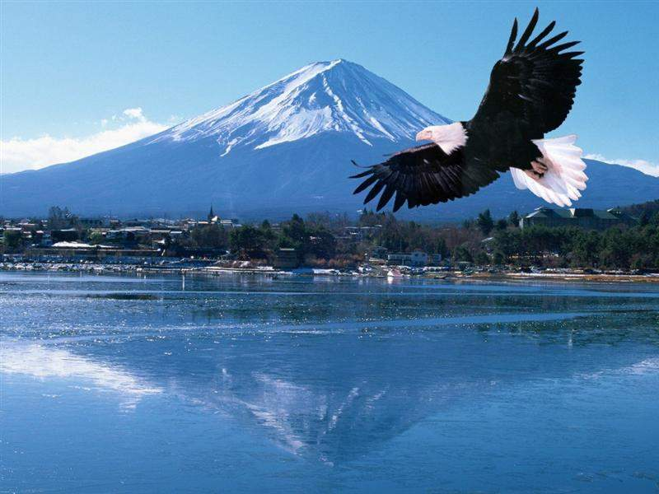
Birds
خلق الله .... اليوم 5
و ليطر طير فوق الأرض على وجه جلد السماء (20ب)

Slide 86
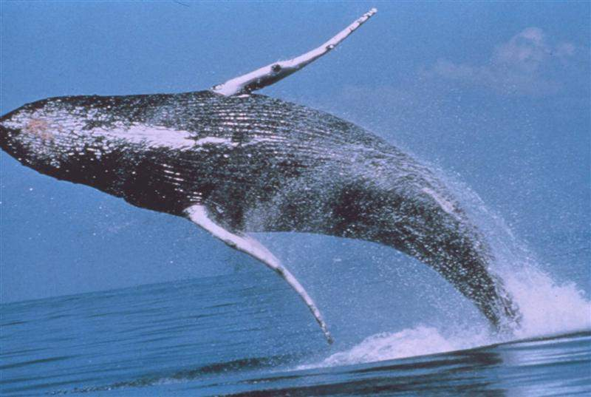
Whales
خلق الله .... اليوم 5
فخلق الله التنانين العظام و كل ذوات الأنفس الحية الدبابة التي فاضت بها المياه كأجناسها (21أ)

Slide 87
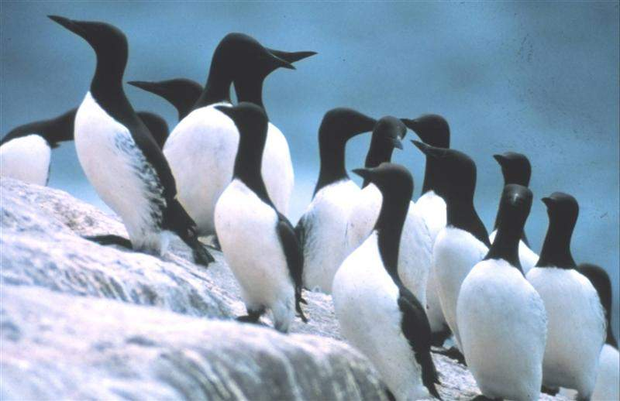
Penguins
خلق الله .... اليوم 5
و كل طائر ذي جناح كجنسه و رأى الله ذلك أنه حسن (21ب)

Slide 88

Multiply
خلق الله .... اليوم 5
و باركها الله قائلاً أثمري و اكثري و املأي المياه في البحار و ليكثر الطير على الأرض (22)

Slide 89

Fifth Day
خلق الله .... اليوم 5
و كان مساء و كان صباح يوماً خامساً (23)

Slide 90

Animals
خليقة الله... اليوم 6
448
"وقالَ اللهُ: «لتُخرِجِ الأرضُ ذَواتِ أنفُسٍ حَيَّةٍ كجِنسِها: بَهائمَ، ودَبّاباتٍ، ووُحوشَ أرضٍ كأجناسِها». وكانَ كذلكَ. فعَمِلَ اللهُ وُحوشَ الأرضِ كأجناسِها، والبَهائمَ كأجناسِها، وجميعَ دَبّاباتِ الأرضِ كأجناسِها. ورأى اللهُ ذلكَ أنَّهُ حَسَنٌ".
(تكوين 1: 24–25)
Notes:
جعل الله الحيوانات تتكاثر فتُنتِج كأجناسها ابتداءً من اليوم السادس للخليقة. لا يوجد أيُّ دليلٍ على أنَّ هذا النمط الثابت والمتَّسق تغيَّر في أيِّ وقت، بحيث أنتج أيُّ نوعٍ (جنسٍ) من الكائنات الحيَّة نوعًا (جنسًا) آخَر من الكائنات الحيَّة. على ذات القياس، يُظهِر الدليلُ العلميُّ دائمًا أنَّ البشر أنجبوا بشرًا مثْلَهم على مدى التاريخ. إنَّ التداعيات لهذا المبدأ ضخمة نظرًا لكون جميع البشر مخلوقين على صورة الله. كما يُظهِر هذا الأمرُ القيمة المتأصِّلة للجنين في الرحم والذي لم يولدْ بعْد؛ لأنَّهم 100% بشرٌ لكنَّهم فقط في في أوَّل مرحلةٍ من نموِّ جسدهم.
God made animals reproduce after their kind from the sixth day of creation. There exists no evidence that this consistent pattern ever changed for one species (kind) to produce other species (kinds). Likewise, all scientific evidence shows that humans throughout history have only given birth to humans. The implications are huge since all humans are made in the image of God. It also shows the inherent value of the unborn, for they are 100% human but only in the earliest form of development.
____________
Common-131
OS-00-Intro & Biblical Theology-98
OS-01-Gen1-3-slide 104
NS-22-Rev20-22-slide 178

Slide 91

Man
خليقة الله... اليوم 6
448
"وقالَ اللهُ: «نَعمَلُ الإنسانَ علَى صورَتِنا كشَبَهِنا، فيَتَسَلَّطونَ علَى سمَكِ البحرِ وعلَى طَيرِ السماءِ وعلَى البَهائمِ، وعلَى كُلِّ الأرضِ، وعلَى جميعِ الدَّبّاباتِ الّتي تدِبُّ علَى الأرضِ»".
(تكوين 1: 26)
Notes:
تشتمل صورة الله في الإنسان على جوانب عدَّة، ولكنَّها تتضمَّن في جوهرها الأساسيِّ أن يسود البشر على الأرض بوصفهم نائبًا-وصيًّا معيَّنًا من الله. هذا هو سبب تسجيل هذه الكلمات بواسطة إنسانٍ وليس بواسطة قرد.
God's image in man includes many aspects, but at its basic core is the mandate that humans reign over the earth as the vice-regent of God. This is why these words are recorded by a human instead of a baboon.
____________
Common-132
OS-00-Intro & Biblical Theology-99
OS-01-Gen1-3-slide 105
NS-22-Rev20-22-slide 179

Slide 92

المرأة
خليقة الله... اليوم 6
فخَلَقَ اللهُ الإنسانَ علَى صورَتِهِ
علَى صورَةِ اللهِ خَلَقَهُ
ذَكَرًا وأُنثَى خَلَقَهُمْ (تكوين 1: 27)
Notes:
إنَّ الرجال والنساء جميعًا مخلوقون على صورة الله بصورةٍ متساوية. تدلُّ قيمتهم المتساوية على وجود مساواةٍ في الاستحقاق (القيمة/ الأهمِّيَّة) المتأصِّلة في كينونتهم- وليس تطابقًا في أدوارهم.
ينبغي أن يكون واضحًا وبديهيًّا أنَّ المرأة وحدها مَن تستطيع أن تلِدَ الأطفال، ولكنَّها لا تستطيع أن تفعل ذلك إلَّا بمشاركة رجلٍ معها.
Men and women are equally made in the image of God. Their equal value implies equality with inherent worth—not identical roles. It should be obvious that only a woman can bear children, but she can do so only with the participation of a man.
____________
Common-133
OS-00-Intro & Biblical Theology-100
OS-01-Gen1-3-slide 106
NS-22-Rev20-22-slide 180

Slide 93

Mandate
448
وعلَى طَيرِ السماءِ
وبارَكَهُمُ اللهُ وقالَ لهُمْ: «أثمِروا واكثُروا واملأوا الأرضَ، وأخضِعوها،
وتَسَلَّطوا علَى سمَكِ البحرِ
وعلَى كُلِّ حَيَوانٍ يَدِبُّ علَى الأرضِ (تكوين 1: 28)
Notes:
إنَّ حُكمنا شاملٌ؛ إذ إنَّه يُغطِّي السماء والأرض والبحر. وقد أظهر التاريخ هذه السيادة في هذه المجالات الثلاثة.
Our rule is comprehensive, as it covers air, earth, and sea. History has shown such dominion in all three realms.
____________
Common-134
OS-00-Intro & Biblical Theology-101
OS-01-Gen1-3-slide 107
NS-22-Rev20-22-slide 181

Slide 94

Food
و قال الله إني قد أعطيتكم كل بقل يبزر بزراً على وجه كل الأرض و كل شجر فيه ثمر يبزر بزراً لكم يكون طعاماً (٢٩)

Slide 95

Food
و لكل حيوان الأرض و كل طير السماء و كل دبابة على الأرض فيها نفس حية أعطيت كل عشب أخضر طعاماً (30)

Slide 96

Sixth Day
خلق الله .... اليوم 6
و رأى الله كل ما عمله فإذا هو حسن جداً
و كان مساء و كان صباح يوماً سادساً (31)

Slide 97
موضوعٌ شامل
33
رؤيا يوحنَّا ٢٢: ٥
وَلاَ يَكُونُ لَيْلٌ هُنَاكَ، وَلاَ يَحْتَاجُونَ إِلَى سِرَاجٍ أَوْ نـُورِ شَمْسٍ، لأَنَّ ٱلرَّبَّ ٱلْإِلَهَ يُنِيرُ عَلَيْهِمْ، وَهُمْ سَيَمْلِكُونَ إِلَى أَبَدِ ٱلْآبِدِينَ.
التكوين ١: ٢٦-٢٨
‏وَقَالَ ٱللّٰهُ: نَعْمَلُ ٱلْإِنْسَانَ عَلَى صُورَتِنَا كَشَبَهِنَا، فَيَتَسَلَّطُونَ عَلَى سَمَكِ ٱلْبَحْرِ وَعَلَى طَيْرِ ٱلسَّمَاءِ وَعَلَى ٱلْبَهَائِمِ، وَعَلَى كُلِّ ٱلْأَرْضِ، وَعَلَى جَمِيعِ ٱلدَّبَّابَاتِ ٱلَّتِي تَدِبُّ عَلَى ٱلْأَرْضِ. ^{‎27}‏ فَخَلَقَ ٱللّٰهُ ٱلْإِنْسَانَ عَلَى صُورَتِهِ. عَلَى صُورَةِ ٱللّٰهِ خَلَقَهُ. ذَكَرًا وَأُنْثَى خَلَقَهُمْ. ^{‎28}‏ وَبَارَكَهُمُ ٱللّٰهُ وَقَالَ لَهُمْ: أَثْمِرُوا وَٱكْثُرُوا وَٱمْلأُوا ٱلْأَرْضَ، وَأَخْضِعُوهَا، وَتَسَلَّطُوا عَلَى سَمَكِ ٱلْبَحْرِ وَعَلَى طَيْرِ ٱلسَّمَاءِ وَعَلَى كُلِّ حَيَوَانٍ يَدِبُّ عَلَى ٱلْأَرْضِ.
موضوع الكتاب المقدَّس: الله يجعل الإنسان شريكًا في الحُكْم معه
التتميم
العهود
الوصيَّة
Notes:
موضوع الملكوت يمتدُّ من الأصحاح الأوَّل إلى الأصحاح الأخير في الكتاب المقدَّس.
خلقنا الله لنحكم الخليقة
وسنفعل ذلك حتَّى في أورشليم الجديدة!
يعني هذا أنَّ الموضوع الرئيسيَّ للكتاب المقدَّس هو أنَّ الله يشارك حُكْمَه معنا!
ثمَّ نرى أنَّ أمْرَ الله
سيتحقَّق في نهاية المطاف.
وستكون العهود وسيلةَ الله ليحقِّق حُكْمه هذا.
اختار الله مؤمنين مثلنا لنحكم العالم!
نرى على مدى الكتاب المقدَّس أنَّ موضوع ملكوت الله هو الموضوع الرئيسيُّ من الأصحاح الأوَّل إلى الأصحاح الأخير. ولكنَّنا نرى الله يؤسِّس عهودًا- أي وعودًا- بالترافق مع حُكْم ملكوته ليُمكِّننا من رؤية تحقيق حُكْمِنا النهائيِّ معه.
The Kingdom theme goes from the first to the last chapters of the Bible.
• God created us to rule creation
• and we will do that even in the new Jerusalem!
• This means that the overall theme of the Bible is that God shares his rule with us!
• Then God's command
• will finally be fulfilled.
• And the covenants will be his vehicle to accomplish this rule.
God chose believers like us to rule the world!
Throughout Scripture, we see the Kingdom of God as the primary theme from the first to the last chapter. But we also see God establishing covenants or promises, alongside his kingdom rule to enable us to see our eventual rule with him accomplished.
__________
Common-150
BT-01-OT Biblical Theology-24
OS-00-Intro & Biblical Theology-102
OS-00-Pentateuch-17
OS-01-Gen1-3-slide 97
OS-23-Isaiah_49-66/Slide 105 on Supplements
NS-05-Acts1-2-slide 45
NS-22-Rev20-22-slide

Slide 98

الملكوت في تكوين 1
71أ
إله غير مخلوق (1 : 1)
الخلق بالكلمة فقط (1 : 4)
الخلق بسهولة
الشمس و القمر (آلهة) مخلوقة (1 : 16)
مشاركة الحكم مع الإنسان (1 : 26)

Slide 99

من أين أتت فكرة العهد؟
تكوين 1 : 1 – 2 : 3
ملك عظيم في السلطة على حكام أصغر ، مع خلفية تاريخية لفعل الخير لهم ، من خلال أوامر وبركات ، ولكن أيضًا لعنة في حالة العصيان. هذه الحقائق حول قصة الخلق في سفر التكوين هي مواد العهد ، وهي في الأساس كذلك
جيفري ج. نيهوس, “ العهد : فكرة في ذهن الله" جيتس 52 (2009): 61
Notes:
Cited by David Andrew Dean, "Covenant, Conditionality, and Consequence: New Terminology and a Case Study in the Abrahamic Covenant," JETS 57 (June 2014): 281.
Dean is professor of Systematic Theology and Bible Exposition at Yan Fook Bible Institute, 16/F1, Yan Fook Centre, 789 Cheung Sha Wan Road, Kowloon, Hong Kong.

Slide 100
الجدول الزمنيُّ للملكوت والعهود
22 و379
9ج
تعليم الملكوت
المسيح يحكم على الكلِّ مع القدِّيسين
أفسس 1: 9 – 10
رؤيا يوحنَّا 20: 1 – 6
رؤيا يوحنَّا 22: 5ب
آدم يحكم مع الله تكوين 1: 26، 28؛ تكوين 2: 19
الشيطان يحكم بصفة إله هذا العالم تكوين 3: 15؛ 2 كور 4: 4
عهود الله مع إبراهيم لإعادة تأسيس حُكْم الإنسان بواسطة إسرائيل بصفتها "مملكة كهنة"
تكوين 12: 1 – 3
خروج 19: 6
فشَلُ إسرائيل في الشهادة للأمم بصفتها مملكة كهنة يؤدِّي إلى إدانتها بواسطة السبي تحت حُكْمٍ أجنبيّ
رفضَتْ إسرائيل عرْضَ المسيَّا بشأن الملكوت
متَّى 12: 41 – 42
متَّى 23: 37 – 39
وسَّع يسوع ملكوته ليصبح ملكوتًا سرِّيًّا يشمل الكنيسة
متَّى 13
سيُخضِع يسوع أعداء إسرائيل، والأمَّة ستؤمن به
رومية 11: 26 – 27
سقوط الإنسان
تكوين 3
العهد النُّوحيُّ (مع نوح)
تكوين 6: 18؛ 9: 8 – 17
إسرائيل
الكنيسة
الملك الألفيّ
المسيَّانيّ
الملكوت الأبديّ
عهد الأرض
(التركيز على الأمَّة)
"الإنسان الجديد" (أفسس 2: 15)
الأرض
تكوين 15: 18 (قارِنْ مع تثنية 30: 1 – 10) يعطي الوعد بالآتي:
. الأرض من وادي مصر إلى نهر الفرات (إشعياء 27: 12)
. امتلاكٌ أبديٌّ للأرض (تكوين 17: 8) بعد السبي واسترداد الأمَّة (العودة من السبي)
. بركة العالم أجمع بواسطة الأرض (إشعياء 14: 1-2)
جرت إدانة اسرائيل لرفضها المسيَّا بالتشتُّت من الأرض فترة 19 قرنًا (70م – 1948م ) لكنَّها الآن استُرِدَّتْ جزئيًّا (حز 37: 1 – 7)
تجديدٌ كاملٌ
(حز 37: 8-28)
أورشليم عاصمة العالم
(إشعياء 2: 1-5)
أورشليم الجديدة
(رؤيا يوحنَّا 21 – 22)
العهد الداوديّ
المسيح يحكم العالم
(إشعياء 11)
مع القدّيسين
(رؤيا يوحنَّا 5: 10؛ 20: 4-6)
2 صموئيل 7: 12 – 16 يعطي الوعد بالآتي:
. أبناء/نسلٌ ("بيتٌ" لا يزول)
. مملكةٌ (سلالةٌ حاكمةٌ سياسيًّا)
. عرشٌ (حقُّ الحُكْم بواسطة أحفاد السلالة)
. الهيكل (ابن داود، سليمان، سيبنيه)
المسيح هو رأسٌ لكنيسته، والتي هي هيكلٌ روحيٌّ
(أفسس 2: 19 – 22؛ 2كورنثوس 6 : 16)
يُسلِّم المسيح المُلْك لله الآب
(1كورنثوس 15: 24)
تكوين 12: 1 - 3
العهد الإبراهيميّ
النسل
العهد الجديد
إر 31: 31 – 34 يعطي الوعد بالآتي:
. الغفران
. سكنى الروح القدس
. قلبٌ جديدٌ وفكرٌ جديدٌ وطبيعةٌ جديدةٌ
. توحيد (لمُّ الشمل) إسرائيل ويهوذا
. لا داعي للكرازة
حلَّت العناصر الثلاثة الأولى من العهد الجديد محلَّ العهد الموسويّ
( لوقا 22: 20؛ 2كورنثوس 3: 6)
العناصر الخمسة كاملةً تُتَمَّم في استردادٍ للأُمَّة
(زكريَّا 8)
كلُّ الأشياء تصير جديدة!
(رؤيا يوحنَّا 21: 5)
البركة
العهد الموسويّ
جرى إلغاء الناموس وتتميمه واستبداله على الصليب (رومية 7: 1-6؛ 1كور 9: 19-21؛ عبرانيِّين 8: 13)
مؤقَّتٌ (غلاطيَّة 3: 19) ومشروطٌ (تثنية 28) ليعلن الخطيَّة (رومية 7: 7) وليضبط إسرائيل (غلاطيَّة 3: 23 – 25)
الطبعة السابعة
30 نوفمبر/تشرين الثاني 2023
يُركِّز الكتاب المقدَّس على موضوع ثنائيَّة "الملكوت–العهد". دور إسرائيل من زمن إبراهيم نراه يتوسَّع بعْدَ المسيح ليشمل الكنيسة (الاستمراريَّة)، لكنَّ الكنيسة لا تحلُّ أبدًا محلَّ الأمَّة فهي ليست "إسرائيل الجديدة" (عدم الاستمراريَّة). ستتمتَّع إسرائيل من جديدٍ بالأهمِّيَّة والصدارة على مستوى العالم بعْدَ أن تضع ثقتها بالمسيح في مجيئه الثاني.
Notes:
يجمع هذا المخطَّط المعقَّد ما بين موضوعَي "الملكوت" و"العهود". يُقدِّم اللهُ للبشريَّة عبْرَ العصور السلطانَ للاشتراك معه في حُكْمِ ملكوته (انظرْ إلى النصِّ باللون الأبيض في أعلى السلايد- تحت العنوان). لكنَّ الجزء الأساسيَّ من السلايد يُبيِّن ظهورَ وعود "العهد الإبراهيميِّ" للعيان في "عهد الأرض"، وفي وعود "العهد الداوديّ"، ووعود "العهد الجديد"- التي جرى تحقيقها جزئيًّا في الوقت الحاضر، ولكنَّها ستُتَمَّم كلِّيًّا في الملكوت المسيانيّ. سيحدث هذا في زمن "المُلْك الألفيّ"، وسيحدث على نحوٍ أوضح بعد ذلك في "الحالة الأبديَّة".
• يُظهِر هذا الرسم البيانيُّ أيضًا أنَّ العهد الجديد قد حلَّ محلَّ العهد القديم (الموسويّ).
يتَّفق الجميع على أنَّ تحقيقًا جزئيًّا للعهد المُعطَى لإبراهيم موجودٌ الآن للكنيسة في الروح القدس الساكن فيها وغفران الخطايا (إرميا 31: 31-34)- وأنَّ الإتمام النهائيَّ سيكون في "الحالة الأبديَّة".
يتعلَّق مجال الخلاف الرئيسيِّ بشأن الفترة الزمنيَّة الممتدَّة من الوقت الحاضر إلى وقت بدء الحالة الأبديَّة. هل ستكون هناك أمورٌ تتحقَّق حرفيًّا مِثْل أرضٍ وعرشٍ وبَرَكةٍ على مستوى العالم لإسرائيل القوميَّة (العِرْقيَّة) قبْلَ بدء الملكوت الأبديّ؟ يُظهِر هذا المخطَّط البيانيُّ المقاطعَ الكتابيَّة التي تعطي بصورةٍ مدوِّيةٍ إجابةَ "نعم" عن هذا السؤال، وذلك في تتميمٍ جزئيٍّ في الوقت الحاضر وتتميمٍ كلِّيٍّ في المستقبل. وسنحصل على إجابة "نعم" تلك إذا قرأنا المقاطع الكتابيَّة المذكورة بالمعنى اللغويِّ الطبيعيِّ للكلمات المستخدَمة في تلك المقاطع. لكنَّ الملكوت المسيانيَّ سيكون على مرحلتين- الأولى في المُلْك الألفيِّ الذي سيدوم 1000 سنة. ثمَّ بعد ذلك تأتي المرحلة الثانية- "الحالة الأبديَّة"- في أورشليم الجديدة بعد تدمير السماوات الحاليَّة والأرض الحاليَّة (رؤيا يوحنَّا 21-22). يا له من مستقبلٍ رائعٍ ينتظر أولئك الذين يثقون بيسوع!
This complicated chart combines the two themes of Kingdom and Covenants. God's kingdom rule extends to humanity across the ages at the top. But the major part shows the unfolding of the Abrahamic Covenant in its Land Covenant, Davidic Covenant, and New Covenant promises—partially fulfilled in the present, but fully completed in the Messianic Kingdom. This will happen in the Millennial Age and especially in the Eternal State.
• This chart also shows that the Old (Mosaic) Covenant was replaced by the New Covenant.
All agree that a partial fulfillment of the covenant to Abraham exists now to the Church in the indwelling Holy Spirit and forgiveness of sins (Jer 31:31-34)—and the ultimate fulfillment will be in the eternal state.
The main area of disagreement relates to the time period from now to eternity. Will there be a literal land, throne, and worldwide blessing to national (ethnic) Israel before the eternal kingdom? This chart shows verses giving a resounding YES to that question in a present partial fulfillment and a future full fulfillment in the normal sense of language in the verses cited. But the messianic kingdom will be in two stages—first in a millennial fulfillment to last 1000 years, but then, after that, the eternal stage in the new Jerusalem after the destruction of our present heavens and earth (Rev 21–22). What an amazing future remains for those who trust Jesus!
____________
Common-151
BG-13-Present & Future Geog-74
BS-14-OT_Literature-55
BT-01-OT Biblical Theology-25
CH-02-Nature-103-p34a
OC-10-Chronology-42
OS-00-Intro & Biblical Theology-40 & 103
OS-00-Pentateuch-18
OS-02-Exodus-267-p22
OS-05-Deut-279, 300
OS-10-2Sam-96-p22
OS-12-Kings & Prophets Charts-25
OS-13-1 Chron-46
OS-23-Isaiah-97-p337
OS-24-Jeremiah-174-p337
OS-23-Isaiah-97-p337
OS-28-Hosea-49
OS-31-Obadiah-164
05-Acts1-2-slide 45
NS-06-Rom9-16—slide 49
NS-09-Gal-148-p9g
NS-19-Hebrews-342-p9g
NS-27-Rev20-22-slide 189
SA-08-Mosaic Law-19-p38a

Slide 101

نظرتي بشأن الموضوع الرئيسيِّ للعهد القديم
33
يسرد العهد القديم لنا قصَّة
استردادَ الله للإنسان للمشاركة في حُكْم ملكوت الله، وذلك بغرض تحقيق مجد الله
جرى إعطاء التفويض- للمشاركة في حُكْم هذا الملكوت- في جنَّة عَدْن، لكنَّه فُقِد في السقوط، ثمَّ تَحَقَّق بواسطة فداء الإنسان بواسطة إسرائيل بوصفها مملكة كهنة، وسيتَحَقَّق ذلك بصورةٍ نهائيَّةٍ في نهاية المطاف بواسطة المسيَّا الذي سيملك بصفته "المُخَلِّص" و"الـمَلِك" ليتمِّم "العهد الإبراهيميّ"
Notes:
• العهد القديم هو قصَّةٌ أكثر من مجرَّد كونه وصْفًا شِعْريًّا.
• هذا الجزء باللون الأصفر والخطِّ العريض الكبير هو الجزء الرئيسيُّ من الموضوع الرئيسيّ!
• معظم الأوصاف بشأن الموضوع العامِّ للعهد القديم تفتقر إلى الإشارة إلى الأفكار المختصَّة بالملكوت. لكنَّ هذا الوصف يشمل المشكلة.
• الحلُّ (وهو الفداء)
• أمَّة العهد التي هي إسرائيل
• المسيح بوصفه "المَلِكً"
• (وليس فقط "المُخَلِّص")
• وأخيرًا، العهد الإبراهيميّ.
• The OT is a story more than a poetic description.
• This part in yellow italics is the main part of the main theme!
• Most descriptions of the overall theme lack kingdom ideas. But this one includes the problem
• the solution (redemption)
• the covenant nation of Israel
• the Messiah as King
• (not just Savior),
• and the Abrahamic Covenant.
__________
Common-152
BT-01-OT Biblical Theology-26
OS-00-Intro & Biblical Theology-104
OS-00-Pentateuch-19
OS-23-Isaiah_49-66/Slide 106

Slide 102
أيام الخليقة
33
خالية
خربة
تشكيل
ملأ
اليوم 4 : ترتيب الشمس و القمر و النجوم
اليوم 1 : النور
اليوم 2 : فصل الماء و الجلد
اليوم 5 : الأسماك و الطيور
اليوم 3 : فصل البحر و اليابسة
اليوم 6 : الحيوانات و الإنسان
تكوين 1 : 3 - 31

Slide 103

Day 7
خلق الله .... اليوم 7
و فرغ الله في اليوم السابع من عمله الذي عمل فاستراح في اليوم السابع من جميع عمله الذي عمل (2 : 2)

Slide 104

Sabbath
خلق الله .... اليوم 7
و بارك الله اليوم السابع و قدسه لأنه فيه استراح من جميع عمله الذي عمل الله خالقاً (2 : 3)

Slide 105
نظريات الخلق
71
يوم 24 ساعة
1 يوم = 24 ساعة حرفية
يوم حقبة
1 يوم = حقبة غير محدودة
أدبياً
7 يوم = رمزي
الخلق السابق
الخلق | فجوة | إعادة الخلق
1 : 1 1 : 2 – 2 : 3
مرحلتين
الخلق | فجوة | الخلق
1 : 1 – 2 : 3 2 : 4 - 25
تكوين 1

Slide 106

كم هو كبير إله الخليقة؟
مقارنة مدهشة
الأرض
الزهرة
المريخ
عطارد
بلوتو

Slide 107

كواكبنا التسعة
المشتري
زحل
أورانوس
نبتون
الأرض
بلوتو

Slide 108

شمسنا ضخمة
الشمس
الأرض
المشتري
بلوتو

Slide 109
إذا كنت تظن أن نظامنا الشمسي مدهش, فخلف هذه الشمس يوجد كون أكبر

Slide 110

Jupiter is about 1 pixel in size and Earth is invisible at this scale!
الشمس
سيريوس
بولوكس
حجم كوكب المشتري حوالي 1 بكسل
آركتوروس
الأرض غير مرئية على هذا المستوى

Slide 111

آنتارس هو الكوكب 15 من ناحية اللمعان في السماء
يبعد هذا الكوكب حوالي 1000 سنة ضوئية
بيتلجوس
آنتارس
الشمس (1 بكسل)
سيريوس
المشتري غير ظاهر هنا
بولوكس
آركتوروس
ريجل
ألديباران

Slide 112

تلسكوب هابل العميق للغاية بالأشعة تحت الحمراء يري عددًا لا يحصى من المجرات بأكملها على بعد مليارات السنين الضوئية.

Slide 113

هذه صورة مقربة لواحدة من أحلك المناطق في الصورة السابقة

Slide 114
هذا يدعو للتواضع ، أليس كذلك؟ ومع ذلك ، فإن الله الآب يعرف عدد الشعرات الموجودة على رأسك ، ولا يموت حتى عصفور واحد بدون إرادته
(متى 10 : 29 - 31)

Slide 115
و مع ذلك فأنت أكثر أهمية عند الله الآب من عصافير كثيرة

Slide 116

يسوع هو مصدر كل الأشياء الموجودة اليوم

Slide 117

يحفظ يسوع خليقته أيضاً

Slide 118

Christ in Colossians
الذي هو صورة الله غير المنظور بكر كل خليقة (كو 1 : 15)

Slide 119

Col. 1:16-17
فإنه فيه خلق الكل ما في السموات و ما على الأرض ما يرى و ما لا يرى سواء كان عروشاً أم سيادات أم رياسات أم سلاطين الكل به و له قد خلق الذي هو قبل كل شيء و فيه يقوم الكل (كو 1 : 16 – 17)

Slide 120

يسوع يبكي على خليقته
كان في العالم و كون العالم به و لم يعرفه العالم إلى خاصته جاء و خاصته لم تقبله
(يو 1 : 10 – 11)

Slide 121

التفسير الأفضل لسفر التكوين
Creation
&Blessing
* مقروء جداً
* مخططات تفسيرية
* مخططات وعظية
* لاهوت سفر التكوين
* إنجيلي

Slide 122

و كانت الأرض خربة و خالية و على وجه الغمر ظلمة
و روح الله يرف على وجه المياه
تكوين 1 : 2

Slide 123
كانت الأرض عبارة عن حساء من العدم وفراغ لا نهاية له وسواد حبر
كان روح الله يرفرف مثل عصفور فوق الهاوية المائية
تكوين 1 : 2 الرسالة
Notes:
The ANE myths all have the gods come out of the creation but Genesis stands out by saying that God’s Spirit was above it all.

Slide 124
كيف يرتبط 1 : 1 مع 1 : 2 – 3؟
34
الخليقة الأصلية ( النظرة التقليدية)
ليوبولد, كيل, كاسوتو, جريفيث
1. الخلق من العدم من الفوضى الأصلية في اليوم 1
في البدء خلق الله السموات و الأرض )1 : 1)
2. تصف ثلاث فقرات منفصلة ومتوازية حالة الأرض بعد خلق الكون مباشرة.
و كانت الأرض خربة و خالية و على وجه الغمر ظلمة و روح الله يرف على وجه المياه
(1 : 2)
3. تُظهر جملة سردية مستقلة الطريقة التي عمل بها الله - بكلمته.
و قال الله ليكن نور فكان نور (1 : 3)
ألن روس, الخليقة و البركة, 718
Notes:
This view sees verse 3 as continuing Day 1 rather than starting it. Exodus 20:11 supports this, as it puts 1:1-2 with Day 1: “For in six days the Lord made the heavens, the earth, the sea, and everything in them; but on the seventh day he rested. That is why the Lord blessed the Sabbath day and set it apart as holy” (NLT).
Exodus 31:17 supports this as well: “[The Sabbath] is a permanent sign of my covenant with the people of Israel. For in six days the Lord made heaven and earth, but on the seventh day he stopped working and was refreshed.’”
The Qumran practice of leaving space after each day supports 1:1-3 as part of Day 1 since 4QGenesisB has 1:1-5 all as one unit. Thus, these five verses were to be read as one unit.
The Book of Jubilees 2:1-24 reworks Genesis 1 by retelling the story in seven works of creation: water, abysses, light, etc. where
Haggadah Talmud also includes 1:1-3 as part of Day 1.
Was “formless and void” a negative statement indicating chaos? Some Egyptians used it in this manner, and the Babylonian Tiamat saw demons in the desert where it was “formless.” However, Jer. 4:23 “I looked at the earth, and it was empty and formless. I looked at the heavens, and there was no light” seems to indicate the negative sense.
Separation of the heaven and earth was a common motif in the ANE. See Gilgamesh and Enuma Anu Enlil and the Egyptian Memphite Theology.
But wouldn’t this make God create the heavens twice—here and on day 2? No, as it is used in a different sense in these places. Nathan Chambers (ETS presentation, 21 Nov 2019) sees this as referring theologically to God’s dwelling place, which also was created, so he says that it means that God created his own throne room on Day 1. This is a minor view, though.
A bipartite cosmology (heaven and earth) seems to be taught here, but later it shows that he actually created a tripartite universe: heaven, earth, and sea (cf. Exodus 20:11). This shows that 1:1 is not simply a heading for the narrative, as it is bipartite rather than tripartite.
The "earth" is 1:1 referred to the present sky, earth, and sea but all messed up. Verse 10 is the dry earth and verse 28 refers to rule over the dry earth also. This makes 1:2 include everything in the realm for humanity. God's dwelling place (1:1a) was finished but man's dwelling place was inhabitable.
This view is consistent with Greg Beale's heavenly temple view as the Holy of Holies (=God's dwelling place) is complete but man lives in a world that needed forming.
Why does Genesis start like this with a simple declaration?
1. Genesis 1 starts the biblical narrative with original creation that God made from nothing rather than a drama within existing matter. God did not have to fight any other gods to create.
2. This shows the initial act of creation, showing the story in historically relevant terms. If God created everything instantaneously, there would be no story to tell as it would be as if he snapped his fingers rather than over six days. It implies a wildness to creation, though, as God must overcome it.
3. God is transcendent over creation, but he is not opposed to creaturely agency. Instead, he makes use of means. He does not work through mediation, though the earth responds by making plants appear.
_______________________
OS-01-Gen1-3-Slide124
OB-22-Creation-43

Slide 125
نظرية الفجوة ( أو الخراب / إعادة البناء )
34
كيف يرتبط 1 : 1 مع 1 : 2 - 3
بمبر, هنغستنبرغ, الكتاب المقدس المرجعي سكوفيلد(الطبعة الأولى)
1. رواية مستقلة عن الخليقة الأصلية الكاملة
في البدء خلق الله السموات و الأرض (1 : 1)
سقوط الشيطان
2. سقط الشيطان ما بين 1 : 1 و 1 : 2 متبوعاً بدينونة الله على الأرض في شكل حالة من الفوضى
—ترجمة غير مناسبة للمقطع العبري
و صارت الأرض خربة و خالية و على وجه الغمر ظلمة و روح الله يرف على وجه المياه (1 : 2)
3. جملة أدبية مستقلة تصف الخطوة الأولى لإعادة بناء و تصليح الأرض المدانة
و قال الله ليكن نور فكان نور (1 : 3)
الن روس, الخليقة و البركة, 718 – 719, 721
Notes:
OS-01-Gen1-3-Slide125
OB-22-Creation-44

Slide 126
البداية النسبية ( خمسة اختلافات )
كيف يرتبط 1 : 1 مع 1 : 2 – 3؟
34
راشي/نيب, سبايسر, أنجر, يونغ, فون راد/والتكي/روس
سقوط الشيطان
1. بند نسبي (تابع أو مؤقت لـ 1: 2) أو العنوان
عندما بدأ الله بخلق السموات و الأرض (1 : 1)
2. تصف ثلاثة عبارات ظرفية ذات معنى سلبي حالة الأرض عندما تحدث الله.
التضمينات :
أ. بالنسبة للخليقة الأولية ، أو الخلق الأصلي ، فعلى المرء أن يبحث في مكان آخر في الكتاب المقدس
ب. هذا الرأي تعلم التطور بدون بحكمة أو تسمح به ... إنه ببساطة يعترف بأن" البدايات "مع الله ليست بالضرورة بدايات مطلقة" (روس ، 723)
و كانت الأرض خربة و خالية و على وجه الغمر ظلمة و روح الله يرف على وجه المياه (1 : 2)
3. تُظهر جملة سردية مستقلة الطريقة التي أعاد بها الله خلق / إعادة تشكيل الأرض إلى حالتها الحالية (وليس الخلق من لا شيء) بعد الدينونة الإلهية.
قال الله ليكن نور فكان نور (1 : 3)
ألن روس, الخليقة و البركة, 719 - 720
Notes:
Prov 8:22-31 sees the creation as ex nihilo as it is a commentary on Genesis 1.
________________
OS-01-Gen1-3-Slide126
OB-22-Creation-45

Slide 127

الماء
البخار
السماء
النظرية
64
اقترحها إسحاق نيوتن فيل لأول مرة عام 1874
تم تقديم الدعم لها في "يجب أن يكون هناك امتداد بين المياه لفصل الماء عن الماء" (تكوين 1: 6)
تم تزويد ماء كافي في الطوفان العالمي (تك 7 : 11)
مكن من وجود فترات حياة طويلة ممكّنة قبل الطوفان (إشعاع منخفض)
تم تبنيها من قبل المدافعين عن الأرض الحديثة
متنازع عليها بشدة
Notes:
This theory is not taught by many Young Earth Creationists anymore.
________________
OS-01-Gen1-3-Slide127
OB-22-Creation-46

Slide 128

اختلاف الإنجيليين
34
70د
أسباب التصديق
هوغ روس
والت براون
الأرض القديمة
الخلق المتتابع
طوفان الشرق الأوسط
مياه الأمطار
reasons.org
godandscience.org
creationscience.com
معهد أبحاث الخليقة
هنري / جون موريس, دوان جيش
جوزيف ديلو, كين هام
الأرض الحديثة
أيام خلق 24 ساعة
الطوفان العالمي
سماء من البخار
answersingenesis.org
genesispark.org
icr.org critiques Ross at:
icr.org/pubs/imp/imp-217.htm

Slide 129


الله : لقد خلقت فترة من 24 ساعة تتراوح بين النور و الظلمة على الأرض ...
الملاك : ما الذي ستفعله الآن؟
الله : سأسميها يوماً
Notes:
BE-01-Gen-Be Faithful-22
OP-01-Gen-Be Faithful-22
CR-41-Theistic Evolution-27
OB-41-Theistic Evolution-27
OS-01-Gen1-3-Slide 132

Slide 130
لماذا 24 ساعة؟
70ب
* الخلق الفوري
بكلمة الرب صنعت السموات و بنسمة فيه كل جنودها
(مز 33 : 6)
بالتأكيد لا يوجد أي تفكير هنا في التأخير ، أو عملية التجربة والخطأ ، أو الإنجاز التدريجي خطوة بخطوة
وايت كومب, الأرض الحديثة, 24

Slide 131
لماذا 24 ساعة؟
70ب
* الخلق الفوري (مز 33 : 6)
* صباح و مساء

Slide 132

فقط دا 8 : 26 ( إلى جانب تك 1) يتحدث عن الصباح و المساء بنظرة حرفية
فرؤيا المساء و الصباح التي قيلت هي حق أما أنت فاكتم الرؤيا لأنها إلى أيام كثيرة

Slide 133
لماذا 24 ساعة؟
* الخلق الفوري (مز 33 : 6)
* المساء و الصباح
* الصفة العددية (ثانياً)
في العبرية عندما يتبع كلمة يوم صفة عددية فإن كلمة يوم دائماً حرفية

Slide 134

عدد 7 : 12
و الذي قرب قربانه في اليوم الأول نحشون

Slide 135
لماذا 24 ساعة؟
* الخلق الفوري (مز 33 : 6)
* المساء و الصباح
* الصفة العددية ( ثانياً )
* نمط العمل و الراحة

Slide 136

لقد حصلنا على نظامنا الأسبوعي من تكوين 1

Slide 137

أربع طرق لتسمية أجزاء اليوم
الظهر
اليوم
بدء اليوم اليهودي
الشروق
الغروب
بدء اليوم الروماني
24 ساعة
قبل / بعد الظهر
روماني
يهودي
الليل
منتصف الليل
Notes:
• The 24 Hour rendering numbers each hour consecutively
• AM/PM divides the 24 hour day in half into ante (before) the middle (noon) and post (after) the middle (noon), abbreviated AM and PM, respectively
• Romans began the day at midnight, dividing the night into 4 watches of 3 hours each that went from 7 PM to 7 AM
• Jews began the day at 7 PM, dividing the night into 3 watches of 4 hours each that went from 7 PM to 7 AM
OB-29-Theistic Evolution-35
OB-41-Theistic Evolution-35
OS-01-Gen 1-3-137

Slide 138


متى يبدأ اليوم
6 م
12 ص
6 ص
12 ظ
6 م
12 ص
6 ص
12 ظ
6 م
الروماني
اليوم 1
اليوم 2
اليهودي
اليوم 1
اليوم 2
كان مساء
و كان صباح
و كان مساء
و كان صباح
يوم واحد
اليوم الثاني
Notes:
Our "day" today beginning at midnight came from the Romans hundreds of years after the Jewish reckoning from evening to evening that is used in Genesis 1.

Slide 139
لماذا 24 ساعة؟
* الخلق الفوري (مز 33 : 6)
* مساء و صباح
* الصفة العددية (ثانياً)
* نمط العمل و الراحة
* الشمس و القمر لم يكونا قبل اليوم 4

Slide 140

رومية 1 : 20
161
منذ بدء الخليقة
رأى الناس الله
= يوم من 24 ساعة حرفية
لأن أموره غير المنظورة ترى منذ خلق العالم مدركة بالمصنوعات قدرته السرمدية و لاهوته حتى إنهم بلا عذر
Notes:
People have seen God’s invisible attributes since the BEGINNING of creation—not thousands or millions of years later!
How? The creation week was a normal work week for God of only six 24-hour days.

Slide 141


Creation or Evolution?
74
Notes:
Do you believe in creation…
• or evolution from ape-men?
• Is your ancestor the “Big Daddy” ape-man or not?

Slide 142

هل كانت الديناصورات قبل الإنسان
تصميم الديناصورات
80
نعم خلق الله الديناصورات مبكراً في اليوم السادس من الخلق

Slide 143



تعتمد نظرية التطور على نظرية انتقال الأشكال و التي تعتبر ضحية سهلة
75
حكايات تطورية

Slide 144

أدبيات موازية لسفر التكوين
79ف
* لاهوت ممفيت
* إنوما إليش
* ملحمة أتراحسيس
* ملحمة جلجامش
* الخليقة
* الخليقة
* الخليقة و الطوفان
* الطوفان

Slide 145

مردوخ يقتل تيامات
79ف
Notes:
“Marduk Fights Tiamat
In the Babylonian epic of creation [Enuma Elish], Tiamat, chaos monster and primordial goddess of the ocean, mates with Abzu, god of fresh water. She gives birth to the first generation of gods, then attacks them and is killed by the storm-God Marduk. His name is mentioned in scripture and is also part of the name of the Babylonian ruler Merodach-Baladan, ‘Marduk has given me an heir,’ and Esther’s cousin Mordecai. Esth 2:5, Jer 50:2, Isa 39:1.”
Richard Myers, Images from Helps to Study the Bible (Bellingham, WA: Logos Bible Software, 2012).

Slide 146

Expelled Movie Clip

Slide 147

The Evolution of Man
人类进化史
软塌塌的无脊椎胶质
早期灵长类
直立人
软塌塌的无脊椎胶质
新石器时代智人
进化智人
77د
تطور الإنسان
كرة ناعمة مثل كتلة من مادة مهروسة ضعيفة
رئيسيات مبكرة
الإنسان المنتصب
NEOLITHIC HOMO-SAPIEN
EVOLVED HOMO-SAPIEN
كرة ناعمة مثل كتلة من مادة مهروسة ضعيفة

Slide 148








Big Bang and Bible order compared
الإنفجار العظيم
النجوم
الشمس
الأرض المنصهرة
المحيطات الأولى
قبل 15 مليار سنة
قبل 10 مليار سنة
قبل 5 مليار سنة
قبل 5ر4 مليار سنة
قبل 8ر3 مليار سنة
أرض جافة و زرع
الشمس و القمر و النجوم
الماء يغطي الأرض
اليوم 1 - 2
اليوم 3
اليوم 4
Notes:
Translators, please move all black boxes to the back, translate the words, then move them back to the top. This slide has several animations

Slide 149
اليوم | الخلق الكتابي | نقاط الصراع | تطور الإنفجار العظيم | التسلسل
1 | الأرض |  | النور | 1
1 | الظلمة |  | الظلمة | 2
1 | الماء |  | النجوم | 3
1 | النور |  | الماء | 4
2 | المحيطات |  | النظام الشمسي | 5
3 | الأرض الجافة |  | الأرض | 6
3 | الحياة الأولى (النباتات) |  | الأرض الجافة | 7
3 | الأشجار |  | المحيطات | 8
4 | النظام الشمسي |  | الحياة الأولى (الخلية الواحدة) | 9
4 | النجوم |  | الأسماك | 10
5 | الأسماك |  | الأشجار | 11
5 | الطيور |  | الحشرات | 12
6 | الثدييات |  | الزواحف | 13
6 | الزواحف |  | الطيور | 14
6 | الحشرات |  | الثدييات | 15
6 | الإنسان |  | الإنسان | 16
Adapted from Dr. John Hartnett (Associate Professor, Physicist, Cosmologist at The University of Adelaide) at http://johnhartnett.org/

Slide 150



من يؤمن بماذا؟
مؤيدو الخلق (55%)
مؤيدو التطور (32%)
الداروينية (13%)
(النظرية التي تقود العلماء و تقبل المعلمين)
Notes:
"In a recent survey of beliefs about origins, a 2005 CBS News/New York Times Poll of 885 persons found 55 percent of the general public were creationists, 32 percent were theistic evolutionists, and only 13 percent were orthodox Darwinists (the view that leading scientists and educators accept)." (Theistic Evolution and the Creation-Evolution Controversy (#393) by Jerry Bergman, PhD at http://www.icr.org/article/2701/). Jerry Bergman is on the Biology faculty at Northwest State College in Ohio

Slide 151

هل نشأَتْ الحياة صدفةً؟
"يوجد فقط تفسيران محتملان لكيفيَّة نشأة الحياة: التولُّد التلقائيُّ (التوالد الذاتيُّ) الذي ينشأ عن التطوُّر البيولوجيّ، أو العمل الإبداعيُّ الفائق للطبيعة الذي من صُنْعِ الله... ليست هناك إمكانيَّةٌ أُخرى. جرى دحْضُ التولُّد التلقائيِّ علميًّا منذ 120 عامًا بواسطة لويس باستور (Louis Pasteur) وآخَرين، لكن هذا يتركنا مع احتمالٍ واحدٍ فقط: أنَّ الحياة جاءت بواسطة عمَلٍ فائقٍ للطبيعة بواسطة الله، ولكن لا يمكنني قبول هذه الفلسفة لأنَّني لا أريد الإيمان بالله. لذلك، اخترتُ أن أُصدِّق الأمر الذي أعلمُ أنَّه مستحيلٌ علميًّا: التولُّد التلقائيُّ الذي يقود إلى التطوُّر".
د. جورج والد (Dr. George Wald)
أستاذٌ فخريٌّ في علم الأحياء في جامعة هارفارد
الحائز على جائزة نوبل في علم الأحياء، 1971م
Notes:
ينطبق الأمر ذاته على الاستماع لآخَرين وهُم يشهدون أنَّ يسوع يُقدِّم الحياة الأبديَّة- يجب أن نتصرَّف بناءً على الدليل، وذلك بأن نؤمن بذلك الدليل لكي نمنع العمى الروحيّ.
في منشور جورج والد "الأصل والكذبة والتطوُّر" ("Origin, Lie and Evolution,” Scientific American 1978)، والذي اقتبسه جو وايت ونيكولاس كومنينيلس في منشورهما
"زوال داروين" Darwin’s Demise (Green Forest, AR: Master Books, 2001), 46.
The same applies to hearing others testify that Jesus offers eternal life—we must act on the evidence by believing it to prevent spiritual blindness.
George Wald,"Origin, Lie and Evolution,” Scientific American 1978); cited by Joe White and Nicholas Comninellis, Darwin’s Demise (Green Forest, AR: Master Books, 2001), 46.
_________
Common-149
OS-01-Genesis1-3—slide 151
LS-05-Opposition-141

Slide 152

AiG Web Address 00439

Slide 153
تكوين 2

Slide 154

Summary
خلق الله .... اليوم 7
فأكملت السموات و الأرض و كل جندها (2 : 1)

Slide 155
Day 7
خلق الله .... اليوم 7
و فرغ الله في اليوم السابع من عمله الذي عمل فاستراح في اليوم السابع من جميع عمله الذي عمل (2 : 2)

Slide 156
Sabbath
خلق الله .... اليوم 7
و بارك الله اليوم السابع و قدسه لأنه فيه استراح من جميع عمله الذي عمل الله خالقاً (2 : 3)

Slide 157
الأهميَّة الأخرويَّة للسبت
NS 266k
23
529
A visual summary of the ThD dissertation by Richard James Griffith, Dallas Theological Seminary, 1990
مجيء المسيح الثاني على مرحلتين
ما قَبْل السقوط
ما قَبْل موسى
العهد الموسوي
الكنيسة
الضيقة
المملكة الألفيَّة
الأزل
الخلق
سقوط الإنسان
جبل سيناء
موت المسيح
الاختطاف
رؤيا يوحنَّا
الأبديَّة
رؤيا يوحنَّا 20 : 1 - 6
6 أيام
(عمل)
تك 1
اليوم 7
(راحة)
تك 2 : 1 - 3
وضع
الشريعة
خروج 20
إلغاء الشريعة
رومية 7 : 1 - 6
غل 3 : 19, 23 - 29
1 كو 9 : 20
2 كو 3 : 6 - 11
الأسبوع 70 من نبوة دانيال عن 70 أسبوعاً
دانيال 9 : 27
إعادة ترتيب بعض أجزاء الناموس
حزقيال 40 – 48
عمل الله
عمل الخلق
تك 1
عمل الحفظ
يو 5 : 17
عمل إعادة الخلق
رؤيا يوحنَّا 21 - 22
رفض إسرائيل المتكرر لعرض الله عن أرض الراحة الموعودة
راحة الله
لا يرتاح
راحة من النشاط الخلاق
تك 2 : 2 - 3
تتوقف الراحة بالخطيَّة
الراحة مرتبطة بأرض كنعان
تك 12 : 1 – 3, 15 : 18
تث 30 : 1 - 10
مرفوض في البريَّة
تك 14 : 23, عبرانيِّين 3 : 9
مرفوض في زمن داود
مزمور 95 : 7ب - 11
مرفوض في المسيا
متَّى 23 : 37 - 39
مرفوض في عظة بطرس
أع 3 : 19 - 20
قبول و إعادة الراحة
عبرانيِّين 3 : 7 – 4 : 11
راحة إسرائيل
لا راحة للجنس البشري
توقع راحة إسرائيل
تك 2 : 3
تنظيم السبت
خروج 16
نح 9 : 13 - 14
علامة العهد الموسوي
خروج 31 : 13 و17
حزقيال 20 : 12 و20
إلغاء السبت
كو 2 : 16 – 17
غل 4 : 9 – 10
رومية 14 : 5
هوشع 2 : 11
تأسيس يوم الرب
أع 20 : 7
1 كو 16 : 1 - 2
رؤيا يوحنَّا 1 : 10
إعادة تأسيس السبت
متَّى 24 : 20
إعادة تأسيس السبت
حزقيال 46 : 1
إشعياء 66 : 23
بدء الإنتقال
نهاية الإنتقال
تاريخ إسرائيل الوطني
تأسيس الشعب على جبل سيناء
خروج 19
69 أسبوع
（483 سنة）
444 ق.م – 33م
دانيال 9 : 25
وضع الشعب جانباً في فترة عصر الكنيسة
“أزمنة الأمم”
دانيال 9 : 26
لو 21 : 24
أسبوع واحد
(7 سنوات)
؟؟؟ ميلادي
دانيال 9 : 27
توبة الشعب وإيمانه بالمسيا وإعادة تأسيسه
حزقيال 36 - 39
نمط الملكوت
لغة المملكة
تك 1
العهد الإبراهيمي وعهد الأرض
تك 12 : 1 – 3, 15 : 18, تث 30 : 1 - 10
عودة السبت إلى الخليقة والفداء
خروج 20 : 8 – 11
تث 5 : 12 – 15
السبت ينظر للأمام ويمثل الملكوت
عب 4 : 9
لا 23 : 1 – 3
يتمثل السبت بمعنى مزدوج
Notes:
God worked in six 24-hour days to create the earth, but his rest on Day 7 had no "evening and morning," so he continues to rest from his creative (but not his sustaining) work. Humans entered that rest until the Fall, but since then have repeatedly rejected his offers to enter that rest. Then rest is located in Canaan, so the seventh day Sabbath looked back to creation in Exodus 20 and to redemption from Egypt in Deut 5. Yet Israel repeatedly rejected full entrance into God's Canaan rest—even unto today—through unbelief. But Hebrews 4:9 promises future Canaan rest for all who believe. The Sabbath thus looks forward to the 100-year Canaan rest in a typological sense.
See Richard James Griffith, "The Eschatological Significance of the Sabbath," ThD diss., Dallas Theological Seminary, 1990, available for free download as file #28 at https://biblestudydownloads.org/resource/future/
________
Common-419
ES-07-Premillennialism-02
ES-07-Dispensational Premillennialism-2
ES-26-Restoration of Israel-207
OB-25-Feasts-80
OS-00-Intro & Biblical Theology-41
OS-01-Gen1-3-slide 157
OS-02-Exodus-320
OS-06-Joshua-190
OS-26-Ezek 44-48-slide 36
NS-19-Hebrews-201

Slide 158

قصتا الخلق
تكوين 1
تكوين 2
استخدام الله (إلوهيم)
الأيام 1 – 6
خلق كل شيء
في البدء
استخدام الله (يهوه)
اليوم 6 فقط
خلق آدم و حواء
تم ذكر (توليدوت) أو اجيال 11 مرة
Notes:
But the Bible has a much greater view of man. Last week we saw Genesis 1 showed God creating everything in the beginning.
The next chapter zeros in on day 6 where Adam and Eve were created.

Slide 159

مواقع محتملة لجنة عدن
عدن
دجلة
الفرات
تكوين 1 - 2
Barry Beitzel, Moody Atlas, 75
Notes:
We don't know the exact location of Eden as it was destroyed later in the Flood.
——————
OS-01-Gen1-3-slide158
OS-01-Gen4-20-slide 119
OS-23_Isaiah13-23-slide 74

Slide 160

لوحظ كوش بلاد ما بين النهرين لأول مرة في تكوين 2
457
عدن
حويلة؟
كوش؟
10 و كان نهر يخرج من عدن ليسقي الجنة و من هناك ينقسم فيصير أربعة رؤوس 11 اسم الواحد فيشون و هو المحيط بجميع أرض الحويلة حيث الذهب 12 و ذهب تلك الأرض جيد هناك المقل و حجر الجزع 13 و اسم النهر الثاني جيحون و هو المحيط بجميع أرض كوش (تك 2: 10-13)
مصر
السودان

Slide 161

الموقع الصحيح لكوش
كوش
هذه ليست كوش سفر التكوين ولكنها تسوية لاحقة بين دولتي مصر والسودان كجزء من النوبة تمتد من أسوان، مصر إلى الخرطوم، السودان.
http://arab-israelites.tripod.com/cush2.htm
Notes:
غالباً ما نفكر في كوش القديمة على أنها تغطي إثيوبيا الحديثة، لكن هذه الخريطة تقول خلاف ذلك لأنها لا تشمل حتى جزءا من إثيوبيا.
——————
BG-02-Eden&ANE-6
OS-01-Gen1-3-slide160
OS-01-Gen4-20-slide 121
OS-23_Isaiah13-23-slide 76

Slide 162
رودينيا – العالم الذي هلك
تحول عالم آدم إلى عالم اليوم

Slide 163
العالم الذي هلك
تحول عالم آدم إلى عالم اليوم

Slide 164

ملحمة أتراحسيس
دع الإلهة الولادة تخلق ذرية ، ودع الإنسان يتحمل كدح الآلهة ... يخلق الإنسانية ليحتمل النير ... دع نينتو يمزج الطين ، ويمكن أن يختلط هذا الإله والإنسان تمامًا في الطين ، فليكن هناك روح من لحم الله
35
* الأكادي 1650 ق.م
* قصص الخلق و الطوفان
* خلق الإنسان ليساعد الآلهة الكادحة
* خلق الإنسان من الطين
Notes:
Pagan teachings at that time said that the gods created man as their slaves to do the work they didn't want to do!

Slide 165

شكل يسوع آدم من التراب
(يو 1 : 3,
تك 2 : 7)

Slide 166

What Kind of Eternal Life?
" إذا كان من المفترض أن تكون لدينا حياة أبدية ، فكيف خُلِقنا قابلين للتحلل؟"

Slide 167

تكوين 2 : 7
و جبل الرب الإله آدم تراباً من الأرض و نفخ في أنفه نسمة حياة فصار آدم نفساً حية
(تك 2 : 7)
Notes:
NAS, NIV, NKJV, HCSB: "living being"
KJV "living soul"

Slide 168


Gen. 2:22 NAS
و بنى الرب الإله الضلع التي أخذها من آدم امرأة و أحضرها إلى آدم
تكوين 2 : 22
Notes:
My definition of woman = the very best "spare rib" the world has ever known!
Eve was also a miraculous creation of God from Adam.

Slide 169

خلق يسوع
آدم و حواء
(تك2 : 21 – 23,
يو 1 : 3)

Slide 170

صورة الأطفال آدم و حواء
Notes:
Do you recognize these? Do you know what these are? They are baby pictures!
One woman noted, "Sure God created man before woman, but then again you always make a rough draft before creating the final masterpiece."
(http://cher-homespun.blogspot.sg/2011/06/firewater-friday-sure-god-created-man.html accessed 15 August 2015)

Slide 171

آدم و حواء مع الحية
Notes:
171

Slide 172

The Image of God
35
ما هو؟
البشر متميزين عن الحيوانات :
* حق حكم الخليقة (1 : 26)
* كرامة البشر (9 : 6)
* القدرة على التواصل مع الله (2 : 16 و ما يليها)
Notes:
God made man in his own image: (1) to rule creation, (2) with dignity, and (3) able to relate to him.

Slide 173


تك 3 : 20 و 1 كو 15 : 45
تكوين 3 : 20
و دعا آدم اسم امرأته حواء لأنها أم كل حي
الجنة
تراب
نفخة
رسالة
شخص
شخص
1 كورنثوس 15 : 45
هكذا مكتوب أيضاً صار آدم الإنسان الأول نفساً حية

Slide 174
صورة الله
وضع الملوك القدامى صورًا (تماثيل) لأنفسهم في أقصى أجزاء إمبراطورياتهم لتمثيل سيادتهم - وكذلك فعل الله!
المعرفة
المحبة
الذهن
المشاعر
الإنسان يحكم مع الله
الإرادة
الطاعة
تكوين 1 : 27
Notes:
Ancient kings placed images (statues) of themselves in the remotest parts of their empires to represent their sovereignty—and so did God! He gave us a mind, emotions and will so could know, love, and obey him.

Slide 175

يستمر الخلق إلى تكوين 3
35
* الوحدانية
* سيادة الله
* الكل حسن
* الإنسان بلا خطية
* لا ألم أو شر
* شركة مع الله
Notes:
Going into Genesis 3 we have one, sovereign God who made everything good. Man has no sin, pain or evil and lives in complete fellowship with God.
Baldung Grien, Hans: Adam 1520-23; Wood, 208 x 83.5 cm; Museum of Fine Arts, Buda
www.ibiblio.org/wm/ paint/auth/baldung/adam-eve/

Slide 176

بدأت الحياة بشكل عظيم للحيوانات

Slide 177

بدأت الحياة بشكل عظيم للحيوانات

Slide 178

بدأت الحياة بشكل عظيم للبشر

Slide 179

Life started great for people

Slide 180

لكن الله أراد أن يتضمن ذلك الأشجار أيضاً

Slide 181

تكوين 2 : 16 - 17
و أوصى الرب الإله آدم قائلاً من جميع شجر الجنة تأكل أكلاً و أما شجرة معرفة الخير و الشر فلا تأكل منها لأنك يوم تأكل منها موتاً تموت

Slide 182

سقط الشيطان بعد اليوم السابع من التاريخ مباشرة
1. حز 28 يظهر الشيطان في حالته الكاملة غير الساقطة في عدن .
2. كان كل شيء حسن جداً في نهاية اليوم السادس و من ضمنها الملائكة .
3. قدس الله اليوم السابع فكيف يسقط الشيطان في ذلك اليوم؟
4. فور سقوط الشيطان قام بقيادة هجوم مباشر على الله .
5. جاء السقوط بعد اليوم السابع مباشرة حتى أن آدم و حواء لم يمارسا الجنس إلا بعد السقوط .
Terry Mortenson, 10 Oct 2014 email, adapted
Notes:
"On Satan's fall, I submit it had to be very soon after the 7th day of history but obviously before the temptation of Eve, for several reasons:
1. No Scripture says explicitly when Satan fell but Ezek. 28 (which most Bible scholars think refers to the fall of Satan) indicates that Satan was in his unfallen, perfect state in Eden, the garden of God.
2. God called everything He had made "very good" at the end of the 6th day. Angels are created beings so they must have all been very good at that time. I don't see how Satan in his rebellious state could be roaming the earth in Genesis 1 and God would call creation "very good."
3. God sanctified the 7th day, so I don't see how Satan could have fallen that day.
4. Once Satan fell, he would have immediately launched an attack on God by tempting God's highest creation to rebel. So I think the fall was just before the temptation of Eve. Bishop Ussher makes the suggestion that since the Day of Atonement was on the 10th day of the month, that is possibly because God made coats of skin for Adam and Eve (implying the first blood sacrifice as a covering for sin) on the 10th day of history.
5. I don't think the Fall of Adam and Eve was too long after the 7th day because they had apparently not had sexual relations until after the Fall and there is no reason that they would have waiting a long time to have children. So I think the temptation and Fall of man was sometime in the 8th-10th days of history."
Terry Mortenson, 10 Oct 2014 email, adapted
My summation of the above:
Satan fell very soon after the 7th day of history:
1. Ezek. 28 shows Satan was in his unfallen, perfect state in Eden
2. Everything was "very good" at the end of the 6th day—including angels
3. God sanctified the 7th day, so how could Satan have fallen that day?
4. Once Satan fell, he would have immediately launched an attack on God
5. The Fall came soon after the 7th day as they apparently had no sex until after the Fall
So I think the temptation and Fall of man was sometime in the 8th-10th days of history.

Slide 183


تكوين 3
ما الخطأ الذي فعلناه؟
ما الصواب الذي فعله الله؟
Notes:
I told you when I started that we would see both what went wrong and how our problem is met with God's solution.

Slide 184

1. نحن نثق بأنفسنا بدلاً من الله
صناعة المشيئة
Notes:
We need to be saved from our independence that leads to sin [restated].

Slide 185

نحاول أن نعيش بدون الله (3 : 1 – 7)

Slide 186

و كانت الحية أحيل جميع حيوانات البرية التي عملها الرب الإله فقالت للمرأة أحقاً قال الله لا تأكلا من كل شجر الجنة
(3: 1)
Notes:
Notice how Satan came in disguise to tempt Eve to doubt God's word.

Slide 187

فقالت المرأة للحية من ثمر شجر الجنة نأكل و أما ثمر الشجرة التي في وسط الجنة فقال الله لا تاكلا منه و لا تمساه لئلا تموتا
(3 : 2 – 3)
Notes:
Eve really didn't believe God's word in that she tried to defend what God said by adding to it!

Slide 188

“لا نستطيع أن نلمسه"
(الناموسية)
شككت حواء في كلمة الله باعتبارها ناموسية
(3 : 1 -3).
Notes:
Eve really didn't believe God's word in that she tried to defend what God said by adding to it!

Slide 189

سؤال للنقاش في مجموعات صغيرة
ما هي مشكلتنا كبشر؟
1. ماذا تعتقد المجموعة التي تقودها عن سبب معاناتنا الرئيسية : البوذية, الهندوسية, العلمانية ... الخ سوف يقدمون إجابات مختلفة
2. كيف تتجاوب مع إجاباتهم؟
Notes:
OS-01-Gen1-3—Slide 181
SA-02-Creation-15

Slide 190

أبقراط
على الرجل الحكيم أن يراعي أن الصحة هي أعظم نعم الإنسان ، وأن يتعلم بفكره كيف يستفيد من أمراضه.
Notes:
OS-01-Gen1-3—Slide 182
SA-02-Creation-16

Slide 191

البوذية
السر في العيش بشكل جيد وأطول هو: تناول نصف الطعام، والمشي مرتين ، والضحك ثلاث مرات ، والحب بلا قياس .
مثل صيني
Notes:
OS-01-Gen1-3—Slide 183
SA-02-Creation-17

Slide 192

من يحتاج إلى المسيح خلال عيد الميلاد؟ لا أحد .
Notes:
Satan still tries to make think we don't need God today.

Slide 193

" الله حر وسعيد ومستوحى من العجب."
الله حر, سعيد, و مليء بالعجائب
ويل سكارف, سكرامانتو
محلل تكنولوجي .... ملحد
التحرر من مؤسسة الدين
Notes:
Note how those who deny God’s existence are portrayed as happier!

Slide 194
أؤمن بالإنسانية و ليس بالله
بروك بيرد, سكرامانتو
متطوعة .... ملحدة
التحرر من مؤسسة الدين
Notes:
The atheists in particular have become more emboldened to tell us to abandon our faith.
____________
Slide 24 duplicated on slide 189

Slide 195

نثق بالغرباء حتى عندما لا يبدو منطقياً أن نفعل ذلك
أليس بارك
16 ايار 2014
Paper Boat Creative
—Getty Images
Notes:
We Trust Strangers, Even When It Doesn't Make Sense to Do So
Alice Park @aliceparkny
May 16, 2014
There's a reason why those bank scams on the internet continue to flourish. Because we feel guilty if we don't trust people
Relationships, businesses, governments—almost every interaction people have is built on trust. eBay can't survive without it. But why do we put so much faith in others? What makes us so sure that the person who puts a mint condition baby carriage up for sale a) Actually owns the carriage, b) Isn't lying when he says it's in mint condition, and c) will send the said carriage when you pay him?
David Dunning, a psychology professor at Cornell University and his colleagues, say that all rational behavior theories predict that people shouldn't trust complete strangers. We have no way of knowing that the other person will do what he promises in any transaction, because we know nothing about that person. Any rational model of behavior predicts that the other person will renege on any promise as soon as it's in his best interest to do so. Survival of the fittest and all.
But in a series of trust experiments with 645 undergraduates, the scientists found that 62% would give away a small sum of money even if their two options were that the other person would keep it all, or, if the person decided to return it, that both would get back a larger amount. If the students were actually calculating the odds of getting their money back or increasing it, only 20% would have taken the gamble.
What does that tell us about ourselves? That we're more of a society than we thought. Most of the participants talked about politeness and rudeness as motivating them to trust their fellow study subject, even if it meant potentially getting exploited by them. "Their behavior was a comment on the other person's character," says Dunning. By not giving up the money, in other words, the volunteers were concerned that they would be implying that the other subject was untrustworthy and a crook, because by keeping the money, they had decided it wasn't going to be returned. "People feel a social duty to respect the other person," says Dunning.
How does he know that the first person wasn't simply acting out of greed over potentially quadrupling their payoff? Through other variations of this game, in which participants chose between trusting a stranger to return the money or a coin flip that would decide, people did not take such gambles on getting their money back if they were told the coin flip would determine whether they got their money back. "That tells us that people are responding to issues in the other person's character," says Dunning. "The signal they are sending is that 'I respect your character.' As soon as you take out that issue, people gamble at the rate that would be consistent with greed."
You can interpret that as either being a sign of solidarity, an inexplicable sense of belonging to and being a member of a community in which everyone treats everyone with respect, or you can view it in a slightly more cynical way – that people trust others because they think they have to, and are guilted into acting in the more magnanimous way. Different people may justify their behavior in different ways, says Dunning. That's because although most people will act in the more generous, way that shows respect and trust for their fellow man, that doesn't mean that they believe internally that everyone is trustworthy. "The situation causes internal conflict," he says. "We get 30% to 40% of people saying something like the odds are that I am going to get screwed, or not get the money back, but they still give up the $5 to the other person."
That strength of community norms, or an obligation to act in ways that may be counter to their internal beliefs, is something that Dunning hopes to explore further. Does it come from an even deeper faith in the goodness of the world and an optimism that people are good and nice to each other? Perhaps. For now, it's enough to know that even strangers tend to trust one another – even if it's driven by a sense of obligation.
MORE: Faith in Humanity: 10 Studies to Restore Your Hope for the Future

Slide 196

المواجهة

Slide 197
"لا نستطيع أن نلمسها"
(الناموسية)
شككت حواء في كلمات الله باعتبارها ناموسية
(3 : 1 -3).
Notes:
Eve really didn't believe God's word in that she tried to defend what God said by adding to it!

Slide 198

“أريد أن اكون كالله"
(الكبرياء)
شككت حواء بصلاح الله كما لو أنه يمسكها من الخلف (3 : 4 – 5)

Slide 199

فقالت الحية للمرأة لن تموتا بل الله عالم أنه يوم تأكلان منه تنفتح أعينكما و تكونان كالله عارفين الخير و الشر
(3 : 4 – 5)
Notes:
"The serpent then challenged God's judgment by claiming 'you will not surely die' and promised instead sophistication (that their eyes will be opened) and spiritual advancement (that they will be like God)" (Gordon Wenham, "Genesis," New Bible Commentary)

Slide 200

أعزائي المسيحيين, أنا اشارك العابي فلماذا لا تشاركون في العيد؟ عطلة سعيدة للجميع
Notes:
Today we also doubt God's goodness by saying God holds us back. One atheist billboard states, "Dear Christians, I share my toys. Why won't you share the season? Happy holidays for all!" Do you see the assumption here? Christians want God's goodness only for them—so we don't believe God is good to share with all!

Slide 201

عزيزي سانتا, كل ما اريده لعيد الميلاد هو تخطي الكنيسة, أنا كبيرة جداً على الحكايات
Notes:
Another writes, "Dear Santa, All I want for Christmas is to skip church! I'm too old for fairy tales." Some see the biblical story of the Fall as a fairy tale so that we don't want to be exposed to why God says death exists in our world. Ironic isn't? She writes to the fairy tale Santa and says she doesn't want to believe in God!

Slide 202

Convincing Dialogue
لن تموتا بل الله عالم أنه يوم تأكلان منه تنفتح أعينكما و تكونان كالله عارفين الخير و الشر
Notes:
We need to get back to the real story of how sin entered our world.

Slide 203
Convincing Dialogue
إن مناشدتك الشفافة لفخرنا وسذاجتنا لا تضاهي الأمان والفرح اللذين نمتلكهما هنا في حضور الله.

Slide 204
Convincing Dialogue
إنه عضوي ، غني بمضادات الأكسدة ، وهو متوفر الآن بشكل مريح
سوف نأخذ
اثنتين

Slide 205

و أوصى الرب الإله آدم قائلاً من جميع شجر الجنة تأكل أكلاً و أما شجرة معرفة الخير و الشر فلا تاكل منها لأنك يوم تأكل منها موتاً تموت
(2 : 16 – 17)

Slide 206

و أوصى الرب الإله آدم قائلاً من جميع شجر الجنة تأكل أكلاً و أما شجرة معرفة الخير و الشر فلا تاكل منها لأنك يوم تأكل منها موتاً تموت
(2 : 16 – 17)
Notes:
God gave humans a free will by providing the Tree of the Knowledge of Good and Evil. Without it, Adam would have had no choice but to obey God like a robot programmed to obey the maker.

Slide 207

فرأت المرأة أن الشجرة جيدة للأكل و أنها بهجة للعيون و أن الشجرة شهية للنظر فأخذت من ثمرها و أكلت و أعطت رجلها ايضاً معها فأكل (3 : 6)
Notes:
Eve's bodily cravings, greed and pride motivated her and Adam to sin by eating the fruit (3:6).

Slide 208

الإستسلام للإغواء
64
الشك
الإنكار
الذهن
المشاعر
الشيطان يحكم ضد الله
الإرادة
العصيان
تكوين 3
Notes:
God had given her a mind (but she used it to doubt), emotions (but she used them to deny what she knew was wrong), and a will—but she used her will to disobey the clear will of God. Why? [Eve felt God was unfair by not letting her be God (3:4-5).]

Slide 209

و أعطت رجلها ايضاً معها فأكل
(3 : 6ب)
Notes:
Sadly, Adam was right there with her—but instead of leading and protecting her, Adam left Eve alone to face the enemy—and he also ate with her. Some leader!

Slide 210

مشكلتنا :
الشر
يعكس الرسم التخطيطي الصيني لكلمة الشر سفر التكوين 3. ويحمل الرمز الأخضر لكلمة حديقة الموضوعة تحت مساحة كبيرة باللون الأزرق. في الحديقة شجرتان باللون الأسود وطفل يلعب هناك. بجوار هذا الطفل توجد علامة صغيرة تعني الهمس.

Slide 211


أمور العالم
مقارنة بعض مقاطع رئيسية
العالم
(1 يو 2 : 15 - 16)
مصدر
الإغواء
حواء
(تكوين 3)
المسيح
(مت 4, لو 4)
شهوة الجسد
شهوات جسدية شريرة
* الجنس خارج الزواج
* الشراهة
* الخ
جيدة للأكل
حجارة إلى خبز
شهوة العيون
الجشع, الطمع
(الوصية العاشرة)
بهجة للعيون
امتلاك الممالك
تعظم المعيشة
الكبرياء و التباهي ب :
* الوظيفة
* المكانة
* الإمتيازات العالمية
* الخ
شهية للنظر
مدح الناس
(رمي نفسه من الهيكل)
Notes:
The same three motivations for Eve to sin faced Jesus in the wilderness and are listed by John's epistle as basic sources of temptation.
__________
OS-01-Gen1-3-slide206
NS-01-Matt1-12-slide308
NS-03-Luke1-12-slide241
NS-23-1John-90

Slide 212

لعبة اللوم
Notes:
What, then, were the results of this first sin of man? One might call it "The Blame Game"!

Slide 213


لعبة اللوم
Notes:
God asked Adam what he had done.
Adam blamed Eve (and God): "The woman YOU gave me…" (3:12)
God then asked Eve what she had done.
Eve blamed Satan: "The serpent deceived me…" (3:13)
The only one who didn't blame someone else was the serpent!

Slide 214
النتائج المحزنة
استقلاليتنا جلبت اللوم, العار و الألم
(3 : 7 – 13, 17 – 19)

Slide 215

فانفتحت أعينهما و علما أنهما عريانان فخاطا أوراق تين و صنعا لأنفسهما مآزر
(3 : 7)
Notes:
Adam and Eve felt deep shame (3:7-13).

Slide 216

ماذا نتج عن السقوط؟
(3 : 7 - 24)
العار
لكل من آدم و حواء (7 – 13)
للحية (14 – 15)
لحواء (16)
لآدم (17 – 18)
للبشرية (19)
الهزيمة
الألم
التعب

Slide 217

و قال لآدم لأنك سمعت لقول امرأتك و أكلت من الشجرة التي أوصيتك قائلاً لا تأكل منها ملعونة الأرض بسبك بالتعب تأكل منها كل أيام حياتك و شوكاً و حسكاً تنبت لك و تأكل عشب الحقل
لعنت الأرض (تك 3 : 17 – 18)

Slide 218

بعرق وجهك تأكل خبزاً حتى تعود إلى الأرض التي أخذت منها لأنك تراب و إلى تراب تعود (3 : 19)
بدأ آدم و حواء بالموت روحياً
Notes:
Adam's physical death did not come for another 930 years (Gen. 5:5), but his spiritual separation (death) came immediately upon sinning against God.

Slide 219

Adam died
لم يمت آدم إلا بعد 930 سنة (تك 5 : 5) لكنه مات
Notes:
Adam's physical death did not come for another 930 years (Gen. 5:5), but his spiritual separation (death) came immediately upon sinning against God.

Slide 220
ماذا نتج عن السقوط؟
(3 : 7 - 24)
العار
لكل من آدم و حواء (7 – 13)
للحية (14 – 15)
لحواء (16)
لآدم (17 – 18)
للبشرية (19)
الهزيمة
الألم
التعب
الموت

Slide 221

نتائج الخطية
* العار: فانفتحت أعينهما و علما أنهما عريانان فخاطا أوراق تين و صنعا لأنفسها مآزر (تك 3 : 7)
* الإنفصال عن الله : اختبأ آدم في الجنة (تك 3 : 8)
* الموت : يوم تأكل منها موتاً تموت (تك 2 : 17)
Notes:
To sum up, sin resulted in shame, separation from God, and death.

Slide 222

متى دخل الموت إلى العالم؟
Notes:
This is a crucial question today.

Slide 223


هل وجد الموت قبل الخطية؟
ماذا تعتقد؟
حسن
جداً
ما معنى أن الخليقة كانت حسنة جداً إذا وجد الموت قبلها؟
Notes:
So did death exist before sin? What do you think? God said that his creation up to this time was "very good." What does it mean that creation was "very good" if death existed then?

Slide 224

تاريخان للموت
منذ متى وُجِد الموت (رومية 5: 12)؟
البدء
الموت عدوّ
المستقبل
خطيَّة الإنسان
جلبَتْ الموت
سيجري التخلُّص من الموت
بضعة آلافٍ من السنين
كلمة
الله
لا موت
لا موت
الموت مؤقَّت
الرأي
البشريّ
ملايين وملايين السنين
الحياة والموت كانا دائمًا معًا
الموت جزءٌ دائمٌ من التاريخ
طالما هناك حياة سيكون هناك موت
Notes:
يوجد خياران فقط، إمَّا
كلمة الله التي تُعلِّم بعدم وجود موتٍ في بداية الخليقة، ولذلك لا يوجد موتٌ في المستقبل، أو...
الرأي البشريُّ الذي يقول إنَّ الموت كان موجودًا دائمًا وسيبقى موجودًا إلى الأبد.
يجب على كلِّ مؤمنٍ أن يُجيب عن السؤال بشأن الرأي الذي سيتبعه من بين هذين الموقفين اللاهوتيَّيْن.
Only two options exist, either
God’s Word teaches no death in the creation and therefore no death in the future, or…
Man’s opinion is that death has always existed and always will exist.
Each believer must answer which of these two theologies he will follow.
_____________
Common-145
AP-02-Engaging Atheists-86
CR-29-Theistic Evolution-71
OS-01-Gen1-3-slide224
06-Romans_5-8_slide 26

Slide 225

Fossils on Garden of Eden
جنة عدن
ألم
سجل الحفريات
موت
طوفان نوح
قتل
مرض
صراع
معاناة
انقراض
Notes:
The Bible says that it all started good and then got corrupted. The fossil record provides evidence of the biblical teaching, showing horrible things that came out of the Flood.

Slide 226

رومية 5 : 12
من أجل ذلك كأنما بإنسان واحد دخلت الخطية إلى العالم و بالخطية الموت و هكذا اجتاز الموت إلى جميع الناس إذ أخطأ الجميع
Notes:
Death started with Adam—not just death for humans, but death itself for all creatures.

Slide 227
رومية 5 : 12
عندما أخطأ آدم دخلت الخطية إلى العالم و أحضرت خطية آدم الموت الذي دخل إلى الجميع إذ أخطأ الجميع
Notes:
The NLT renders this…

Slide 228

1. نثق بأنفسنا بدلاً من الله
قد الآخرين بقلبك
ليس بكتابك المقدس
Notes:
So why do we die? Because since the beginning we have trusted ourselves instead of God.

Slide 229

ملايين الأمريكيين سعداء بدون الدين
LivingWithoutReligion.org
ملايين الأمريكيين سعداء بدون الدين
Notes:
One billboard is quite blatant about our rejection of God …
____________
The Center for Inquiry is an organization of humanists, skeptics, freethinkers, and atheists all working together at the public policy and grassroots levels to advance science and secularism.

Slide 230

أنت تعلم أنها خرافة
هذا الموسم احتفل بسبب الموسم
Notes:
Another claims, "You KNOW it's a Myth. This Season, Celebrate REASON!"

Slide 231

نحتاج إلى مخلص
Notes:
So we have a huge problem—we did in Genesis 3 and we still do today—we trust in ourselves in prideful sin. Does God have a solution? Yes!

Slide 232

2. يخلصنا يسوع من عقوبة الخطية
Notes:
Even Genesis 3 says that God provides Christ as our Savior from the cost of our independence

Slide 233

و سمعا صوت الرب الإله ماشياً في الجنة عند هبوب ريح النهار فاختبأ آدم و امرأته من وجه الرب الإله في وسط شجر الجنة فنادى الرب الإله آدم و قال له أين أنت
(تك 3 : 8 – 9)
Notes:
God went looking for Adam—not Adam looking for God (3:8-11).

Slide 234
فقال سمعت صوتك في الجنة فخشيت لأني عريان فاختبأت
فقال من أعلمك أنك عريان هل أكلت من الشجرة التي أوصيتك أن لا تأكل منها
^{(تك 3 : 10 – 11)}
Notes:
Notice how Adam did not answer God’s question. Sin is like that—it motivates us to only talk about the actions of others rather than take responsibility for our own actions.

Slide 235


من يحب الدوس
على الثعابين؟

Slide 236

تكوين 3 : 14
فقال الرب الإله للحية لأنك فعلت هذا ملعونة أنت من جميع البهائم و من جميع وحوش البرية على بطنك تسعين و تراباً تأكلين كل أيام حياتك
لعنت الحية (3 : 14)
Notes:
236

Slide 237

تكوين 3 : 15
و أضع عداوة بينك و بين المرأة و بين نسلك و نسلها
هو يسحق راسك و أنت تسحقين عقبه
Notes:
237
This is what God said to Satan…
God promised a Savior to defeat Satan (3:14-15).
We have hated snakes since this day!
More seriously, God promised that one of Eve's descendants would strike the mortal blow to Satan. Jesus did this at the cross!

Slide 238

تم معاقبة حواء بشكل كبير : زيادة آلام الولادة
(تك 3 : 16)

Slide 239

و دعا آدم اسم امرأته حواء لأنها أم كل حي
(3 : 20)
Notes:
God gave Adam hope for the future by naming Eve (3:20).

Slide 240

تكوين 3 : 21
الفداء من خلال ذبيحة أعطاهم غطاء من جلد حيوان
Notes:
240
God killed animals to clothe Adam and Eve with reminders of redemption (3:21).
Here we see the first experience of death in the Bible—for without the shedding of blood, there is no forgiveness.

Slide 241

أقمصة من جلد
(3 : 21)
التنبؤ عن الفداء ثانية
Notes:
I call this God's "leaves to leather" plan. He takes our temporary covering and gives something lasting. Redemption!

Slide 242

طرد آدم و حواء
Notes:
But why were Adam and Eve banished from the garden? God's grace!
God prevented them from forever living in sin (3:22-24).

Slide 243


و قال الرب الإله هوذا الإنسان قد صار كواحد منا عارفاً الخير و الشر و الآن لعله يمد يده و يأخذ من شجرة الحياة أيضاً و يأكل و يحيا إلى الأبد
(3 : 22)
Notes:
They hadn't eaten from the tree of life that would have made them live forever.

Slide 244

مطرودين

Slide 245

فأخرجه الرب الإله من جنة عدن ليعمل الأرض التي أخذ منها
(3 : 23)
Notes:
So God prevented them from ever being able to eat from that second tree.

Slide 246

فطرد الإنسان و اقام شرقي جنة عدن الكروبيم و لهيب سيف متقلب لحراسة طريق شجرة الحياة
(3 : 24)
Notes:
Until the Flood destroyed Eden, God assured that they would not forever live in sin by returning to the tree of life.

Slide 247


ما النتائج الأخرى للسقوط بجانب ما ذكر في تكوين 3؟

Slide 248




التناغم التَصالُبيُّ (Chiasm) في الكتاب المقدَّس
446
الأنماط المتكرِّرة بترتيبٍ عكسيّ
حُكْم
المسيح
فداء المسيح
استردَّ
الإنسان
حُكْمَه في المُلْك
الألفيّ
خسر الإنسان حُكْمَه في "السقوط"
الخليقة
الجديدة
الخليقة
Notes:
نحتاج أن نعرف مَن نحن- وعلى نحوٍ أكثر دقَّة، ما الذي يقوله الله عن مَن نكون- هويَّتنا المستقبليَّة.
يظهر هذا في الهيكل العامِّ للكتاب المقدَّس في تناغمٍ (تَصالُبيّ)- وهو نمطٌ أدبيٌّ يتكرَّر فيه المحتوى السابق، ولكن بترتيبٍ عكسيّ:
• الخليقة في تكوين 1 - 2 • تتكرَّر في الخليقة المستردَّة الجديدة في رؤيا يوحنَّا 21-22
• خُلِق الإنسانُ ليحكم الأسماك والطيور والحيوانات البرِّيَّة (تكوين 1: 28) لكنَّه تنازل عن سيادته لإله هذا العالم، الشيطان (2كورنثوس 4: 4)
• ولكن سيجري استرداد هذه السيادة في أثناء فترة الـ 1000 عام من حُكْم القدِّيسين (رؤيا يوحنَّا 20: 4-6)
• المسيح هو الشخص المركزيُّ في التاريخ • بوصفه "الحَمَل" ("الفادي") • وبوصفه "الأسد" ("الحاكم" لكلِّ الخليقة في سلالة داود)
We need to know who we are—more accurately, who God says we are—our future identity.
This is shown in the overall structure of the Bible in a chiasm—a literary pattern where earlier content is repeated in reverse order:
• Creation in Genesis 1–2 • is repeated In the Restored, New Creation in Rev 21–22
• Man was created to rule over the fish, birds, and land animals (Gen. 1:28) but he gave over his rule over to the god of this world, Satan (2 Cor. 4:4)
• But this rule will be restored during the 1000-year reign of the saints (Rev. 20:4-6)
• Christ is the central Person of history, • both as Lamb (Redeemer) • and as Lion (Ruler of all creation in the line of David)
________________
Common-155
OC-17-Genesis Authorship-14
OS-00-Intro & Biblical Theology-107
OS-01-Genesis1-3-slide 24٨
OS-17-Esther-145
NS-27-Rev20-22-slide 206

Slide 249

هل أعطانا الله مخلصاً؟
لماذا؟
Notes:
So why did God give us a Savior? He sent Christ because…

Slide 250
يخلصنا يسوع من عقوبة الخطية
الفكرة الرئيسية
Notes:
Even Genesis 3 says that God provides Christ as our Savior from the cost of our independence

Slide 251

هدايا مهمة :
اللبان
الذهب
ملك حاكم
المر
مخلص فادي
Notes:
This is the point of the magi giving Christ the gift of myrrh—pointing to his death for all.

Slide 252
تكوين 3
ما الخطأ الذي فعلناه؟
ما الصواب الذي فعله الله؟
Notes:
I told you when I started that we would see both what went wrong and how our problem is met with God's solution.

Slide 253
1. نثق بأنفسنا بدلاً من الله
قد الآخرين بقلبك
ليس بكتابك المقدس
Notes:
So why do we die? Because since the beginning we have trusted ourselves instead of God.

Slide 254
2. يخلصنا يسوع من عقوبة الخطية

Slide 255

احتفظ بالمرح
حمّق الأسطورة
Notes:
Atheists say, "Keep the MERRY!" and "Dump the MYTH!" But God's love is no myth!
In reality, atheists cling to the myth of Santa and reject the reality of the historical Jesus.
What if atheists do not believe in God?

Slide 256

ماذا لو لم يؤمن الله بالملحدين؟
Notes:
The more significant question was posed by one church sign: "What is God doesn't believe in atheists?"

Slide 257

نحتاج المسيح
لو كانت حاجتنا العظمى هي المعلومات
كان الله سيرسل لنا معلماً
لو كانت حاجتنا العظمى هي التكنولوجيا
كان الله سيرسل لنا عالماً
لو كانت حاجتنا العظمى هي المال
كان الله سيرسل لنا خبيراً اقتصادياً
لو كانت حاجتنا العظمى هي السعادة
كان الله سيرسل لنا مسلياً
إن حاجتنا العظمى هي الغفران
لذلك أرسل الله لنا مخلصاً
Notes:
One poet wrote…

Slide 258

نحتاج مخلصاً قائماً
Notes:
More than that, we need a risen Savior to change our lives.

Slide 259
ما و من الذي تثق به ليخلصك من خطاياك؟
Notes:
Whatever you trust has to be reliable!
Trust Christ to save you from your sin.

Slide 261


مسح العهد القديم • BibleStudyDownloads.org
أحصل علي هذا العرض مجانا!
Notes:
OT Survey (os) Arabic

